Slide 1


Informe General
Noviembre 13 de 2019

Slide 2
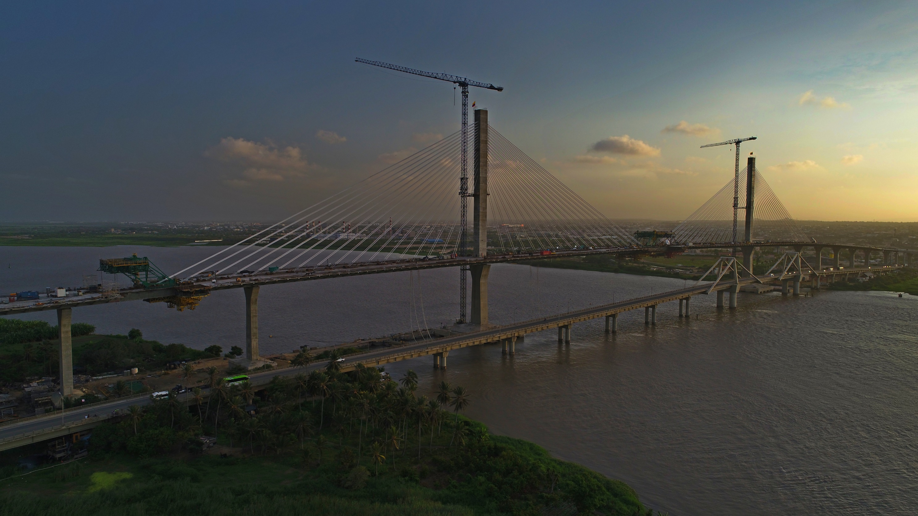
I. CONTEXTO

Slide 3
Objetivo
Propiciar espacios de diálogo e interacción con los grupos de valor y de interés, informando sobre los logros alcanzados por Invías durante el primer año de gobierno, en el marco Plan Nacional de Desarrollo 2018-2022 “Pacto por Colombia. Pacto por la Equidad y el Plan Estratégico Institucional 2019-2022”, con enfoque en derechos humanos y objetivos de desarrollo sostenibles.

Slide 4
Plataforma estratégica - INVIAS
Ejecutar políticas, estrategias, planes, programas y proyectos de infraestructura de la Red Vial carretera, férrea, fluvial y marítima, de acuerdo con los lineamientos dados por el Gobierno Nacional, generando resultados tendientes a solucionar necesidades de conectividad, transitabilidad y movilidad de los usuarios, contribuyendo a la competitividad del país, con un talento humano calificado y comprometido
Para el año 2030 el Invías será reconocido por su liderazgo en la ejecución de proyectos de infraestructura georreferenciada (carreteros, férreos, fluviales y marítimos), con procesos de desarrollo sostenible e innovación tecnológica y normativa, fortaleciendo la articulación del transporte intermodal, la conectividad entre centros de producción y de consumo; y la integración territorial y regional, contribuyendo a la competitividad del país.
MISIÓN
VISIÓN

Slide 5
Contribución al Plan Nacional de Desarrollo
En el marco del Plan Nacional de Desarrollo 2018 – 2022 “Pacto Por Colombia. Pacto por la Equidad” y del Plan Estratégico institucional “FORTALECIMIENTO DE LA INFRAESTRUCTURA VIAL INTERMODAL, PARA CONSTRUIR PAÍS GENERANDO COMPETITIVIDAD Y CONECTANDO TERRITORIOS”, Invías trazó su ruta estratégica a través de 15 programas diseñados a partir de dos de los pactos estructurales “Legalidad y Emprendimiento” y 6 Pactos transversales y regionales.
Pactos Estructurales
1. Legalidad
2. Emprendimiento
Pactos transversales y regionales
Pacto por la sostenibilidad
6. Pacto por el transporte y la logística para la competitividad y la integración regional
7. Pacto por la transformación digital de Colombia
16. Pacto por la descentralización: conectar territorios, gobiernos y poblaciones
Pacto por la productividad y equidad de las regiones
Región Amazonia: Desarrollo sostenible por una Amazonía viva
Región Océanos: Colombia, potencia bioceánica

Slide 6
Título
Alineación Pactos PND – Programas estratégicos

Slide 7

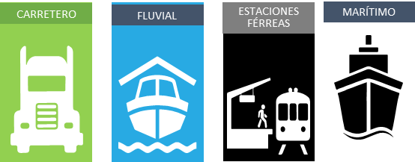


INVIAS Ejecutor de Obra Pública
INFRAESTRUCTURA OBJETO DE INTERVENCIONES
RED VIAL PRIMARIA
TOTAL 17.194 km
INVIAS 10.937 km – ANI 5.854 km
Concesión Dptos: 403
RED FÉRREA
RED VIAL SECUNDARIA
TOTAL 3.338 km
RED FLUVIAL 24.700 km
113 MUELLES
RED VIAL TERCIARIA
TOTAL 44.000 km
INVIAS 1.734 km (inactiva)
32 Estaciones Férreas
A cargo de departamentos y municipios
ZONAS PORTUARIAS MARÍTIMAS 8
RED VIAL NACIÓN
TOTAL 142.000 km
INVIAS 27.577 km
PUENTES CONSTRUIDOS
TOTAL 3.442 km
928 puentes requieren rehabilitación

Slide 8
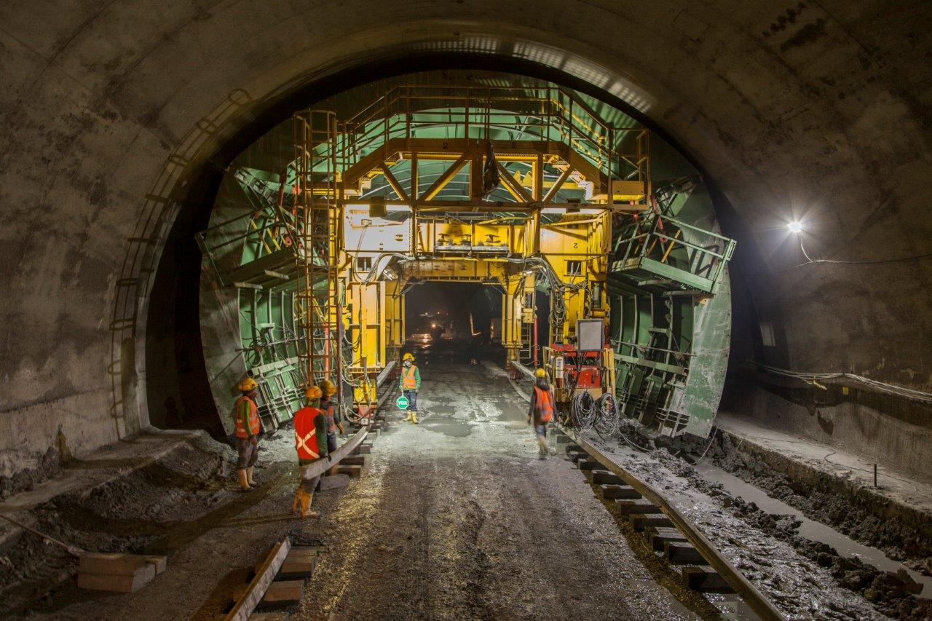
II. GESTIÓN

Slide 9
Ejecución Presupuestal
En la vigencia 2018 fueron apropiados recursos de inversión por valor de $ 2.227.527 millones, de los cuales, como resultado de la gestión de la entidad y de un riguroso proceso de seguimiento a la ejecución presupuestal se comprometieron el 99,89% ($2.225.094 millones) y se obligó el 72,15% ($1.607.147 millones), constituyéndose una reserva presupuestal de $616.850 millones.
Para la vigencia 2019, el presupuesto de inversión apropiado asciende a $3.521.773, de los cuales se encuentran bloqueados $516.686 millones, quedando en apropiación disponible $3.005.087 millones.
Al mes de octubre se ha comprometido el 83% de la apropiación disponible ($2.514.010), recursos con los que se están financiando los diferentes programas de la infraestructura de transporte del país.

Slide 10
Avances metas Plan Nacional de Desarrollo 2019 - 2022
Indicador | Unidad de Medida | Meta Cuatrienio 2019 - 2022 | Meta PND 2019 | Avance agosto – Diciembre 2018 | Avance enero -agosto 2019 | Total Avance
Muelles Fluviales construidos, mejorados y mantenidos | Un | 9 | 3 | 2 | 3 | 5
Accesos marítimos mejorados, construidos y profundizados | Un | 2 | 1 | 2 | 1 | 3
Vía primaria no concesionada con mantenimiento y rehabilitación | Km | 100 | 25 | 71 | 305 | 376
Vía primaria no concesionada mejorada | Km | 270 | 85 | 61 | 25 | 86
Vía terciaria con mantenimiento | Km | 15.000 | - | 3 | 0 | 3
Vías terciarias mejoradas y construída | Km | 400 | 110 | 4 | 65 | 69

Slide 11
Programas y Proyectos en Ejecución

Slide 12
Direcciones Territoriales

Slide 13
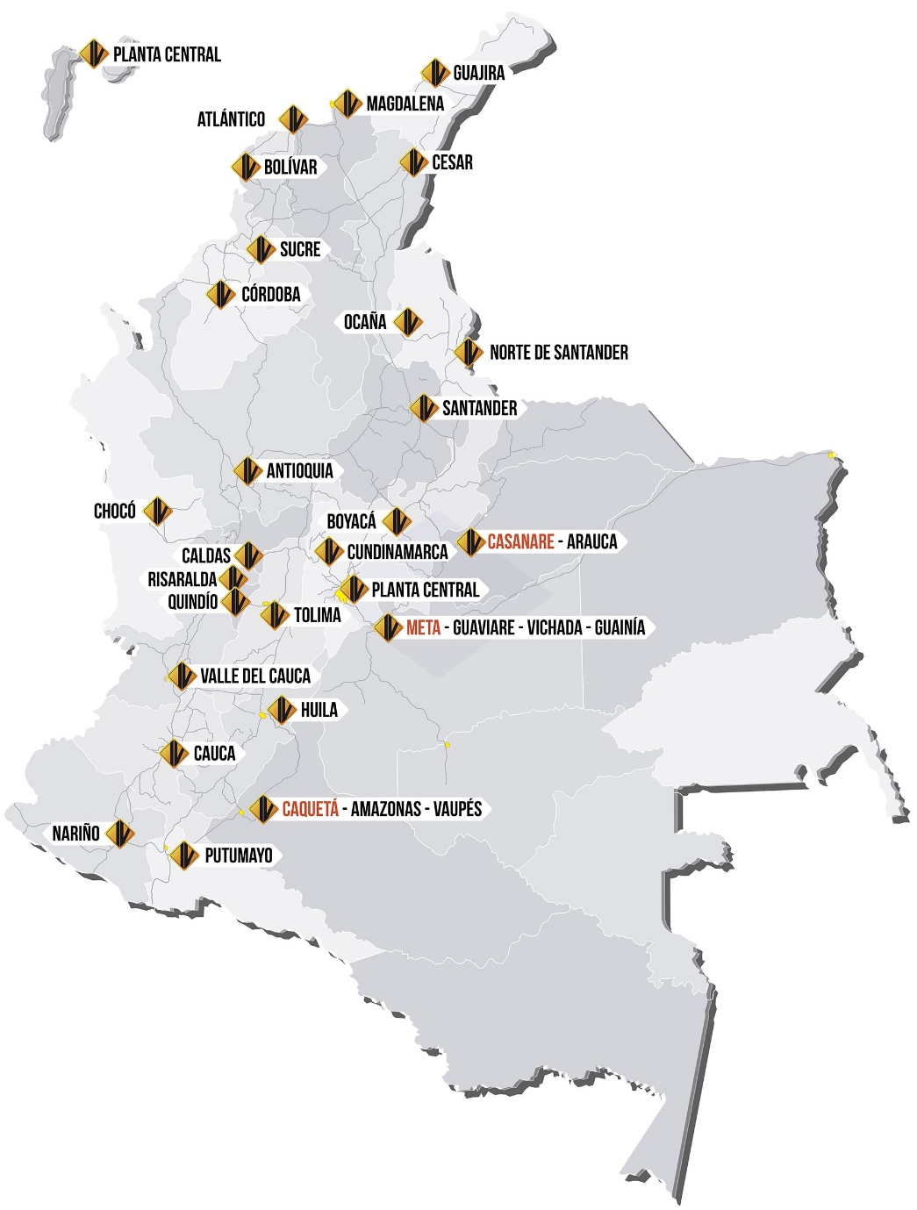
Direcciones Territoriales
DIRECCIONES TERRITORIALES: 26 SERVIDORES: 465
INVERSIÓN Direcciones Territoriales:
$ 175.700 millones

Slide 14
Direcciones Territoriales
Inversión a través de Direcciones Territoriales (2018-2019): $ 175.700 millones
EMERGENCIAS ATENDIDAS: 835
OBRAS INTANGIBLES: 537 contrataciones
Estabilización de puntos críticos.
Obras de señalización.
Mantenimiento.
Mejoramiento.
Rehabilitación.
Programa de Administración vial y Mantenimiento Rutinario.
Suministro de mezcla asfáltica.

Slide 15
Terminación de Proyectos Estratégicos

Slide 16
Proyectos Estratégicos
INVERSIÓN PROYECTOS | $ 4 billones
No CONTRATOS EN EJECUCIÓN | 24
EMPLEOS GENERADOS | 4.106
EQUIPO TÉCNICO - COLABORADORES | 24
MEJORAMIENTO | META FÍSICA | 81 km
 | EJECUTADO | 54 km
DOBLE CALZADA | META FÍSICA | 81 km
 | EJECUTADO | 23 km
MANTENIMIENTO RUTINARIO | META FÍSICA | 640 km
 | EJECUTADO | 600 km*
MANTENIMIENTO PERIODICO | META FÍSICA | 600 km
 | EJECUTADO | 322 km
TÚNELES
CANTIDAD | 25
km | 22
* Actividad en ejecución permanente
PUENTES
CANTIDAD | 36
km | 9

Slide 17
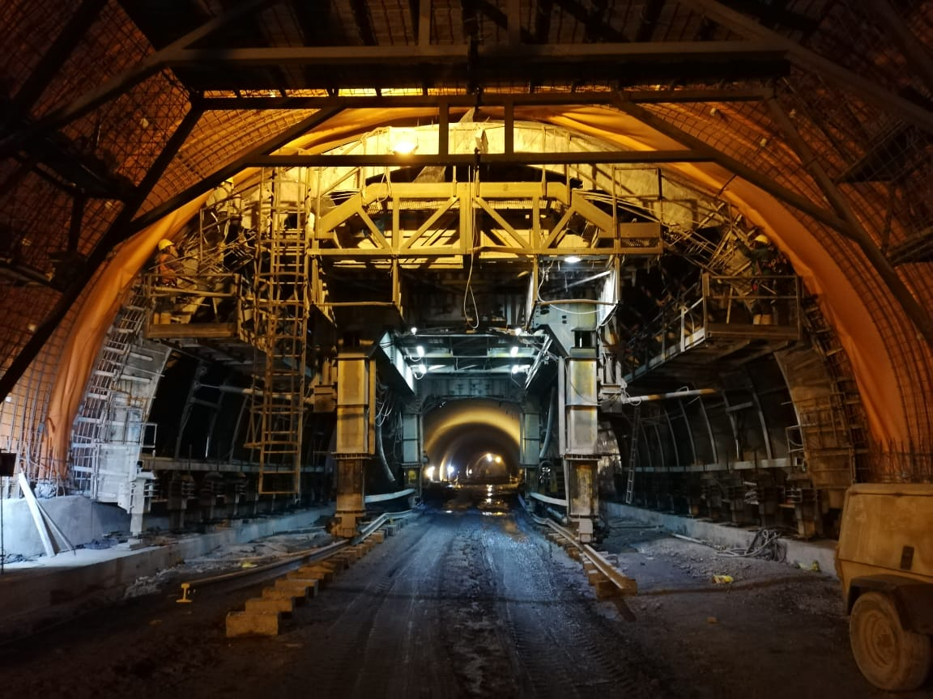
Proyecto Cruce de la Cordillera Central
30 km doble calzada entre Cajamarca y Calarcá
Túnel de La Línea: 8,65 km
Túnel de rescate: 8,5 km
23 túneles cortos
31 viaductos
3 intercambiadores viales
Reducirá los tiempos de recorrido y aumentará la seguridad vial.
Conectará el centro del país con el puerto de Buenaventura.
Aumentará la competitividad del país.
Avance obra civil Túnel de La Línea: 98%
Avance total del proyecto: 78%
Inversión total: $2,9 billones

Slide 18
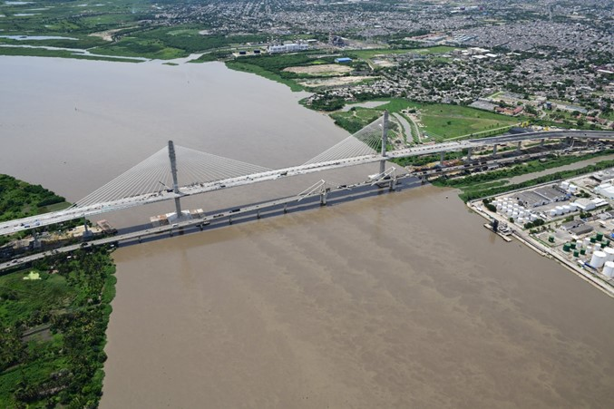
Proyecto Nuevo Puente Pumarejo
Longitud: 3,2 km
2,2 km de puente principal
1,0 km de ramales y accesos
Ciclorrutas y andenes peatonales
Conectará la costa Caribe con el centro del país
Facilitará la navegabilidad del Río Magdalena para grandes embarcaciones
Inversión total: $799.638 mill
Avance: 93%

Slide 19
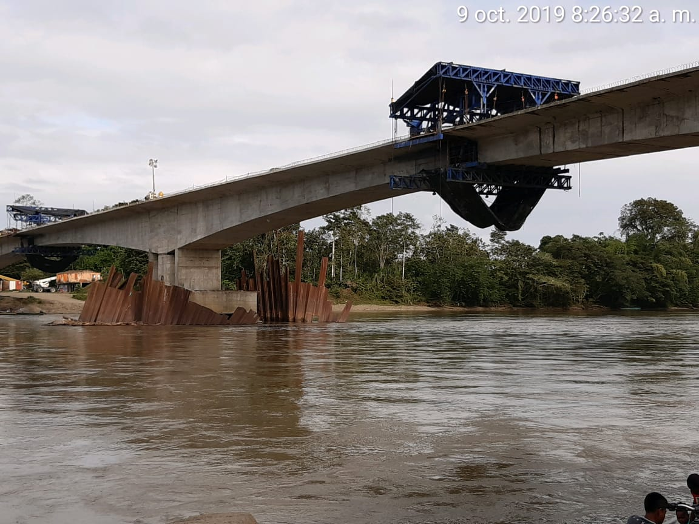
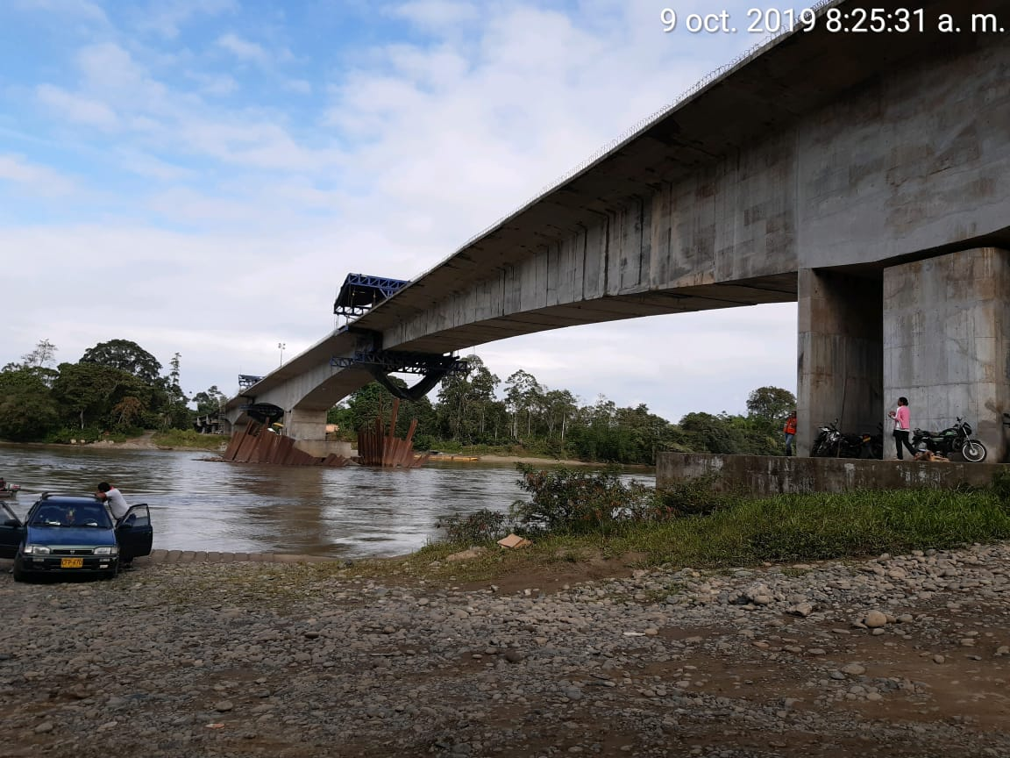
Espriella – Río Mataje
INVERSIÓN TOTAL $ 174.403 mill
MEJORAMIENTO Y/O PAVIMENTACIÓN 14 km
CONSTRUCCIÓN DE VÍA 5 km
PUENTES 4 un
CONECTIVIDAD Corredor binacional
EMPLEOS GENERADOS 225
AVANCE 89%

Slide 20
Gestión Vial Integral - Mantenimiento y rehabilitación

Slide 21

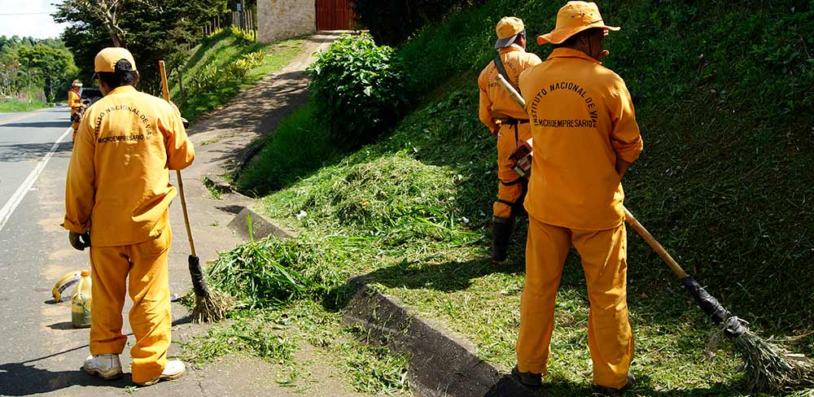
Gestión Vial Integral
El INVÍAS implementó un programa de GESTIÓN VIAL INTEGRAL para el Mantenimiento y Operación de los corredores viales principales
MANTENIMIENTO PERIODICO Y RUTINARIO.
ATENCIÓN DE EMERGENCIAS
GESTIÓN TÉCNICA Y OPERATIVA
OBRAS DE SOSTENIBILIDAD
ADMINISTRACIÓN VIAL
SISTEMAS INTELIGENTES DE TRANSPORTE – ITS
OTRAS ACTIVIDADES SOBRE INFRAESTRUCTURA
SERVICIO DE ATENCIÓN AL CIUDADANO.
¿QUÉ INCLUYE?

Slide 22
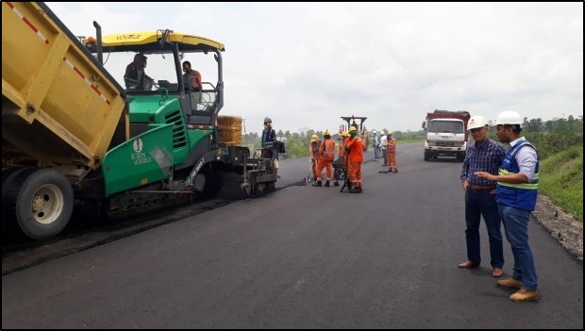
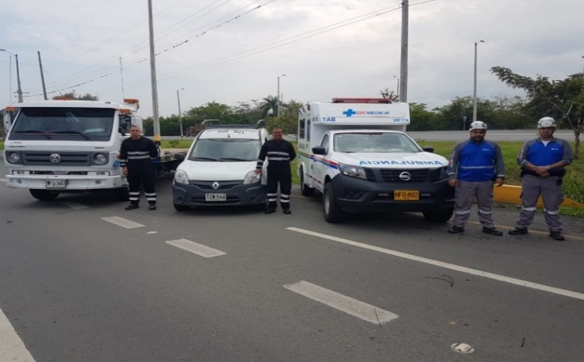
Gestión Vial Integral
EN EJECUCIÓN: 5 contratos
Medellín – Caucasia
Santuario – Caño Alegre,
Malla vial del Valle del Cauca y Cauca.
Calarcá – Cajamarca
Magdalena Medio
EN LICITACIÓN: 1 contrato
Zipaquirá – Palenque y Rio Negro – San Alberto
EN ESTRUCTURACIÓN: 3 proyectos
Villeta – Honda
Guaduas – El Korán
Pereira – La Victoria.
KM ATENDIDOS: 982 km
INVERSIÓN TOTAL: $ 89,000 mill
KM A ATENDER: 437 km
INVERSIÓN TOTAL: $24.542 mill
KM A ATENDER: 175 km
INVERSIÓN TOTAL: $40.000 mill
PEAJE EL CERRITO VÍA PALMIRA - BUGA

Slide 23
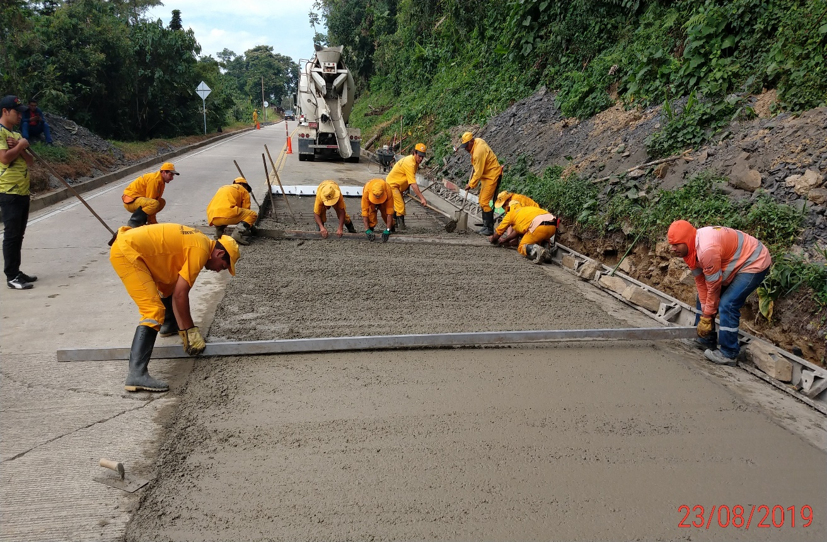
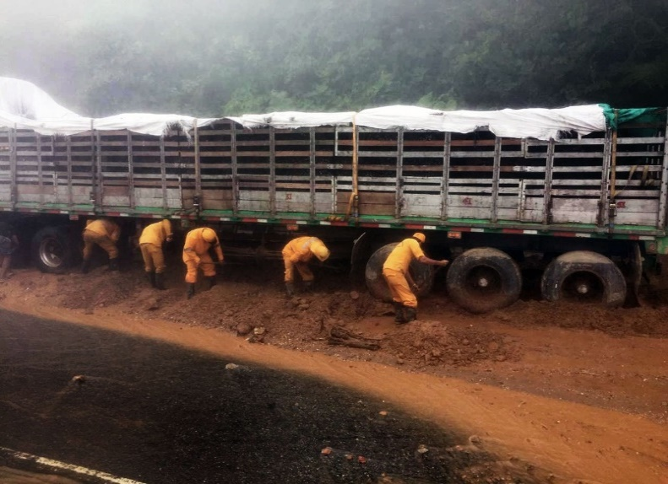
Administración vial y cooperativas de mantenimiento rutinario
EN EJECUCIÓN:
Administración: 172 contratos Inversión: $31.101 millones
Mantenimiento Rutinario 669 Contratos Inversión: $85.008 millones
Mezcla y/o Afirmado 159 contratos Inversión: $ 11.054 millones
BENEFICIOS:
Garantizar la conservación vial con menores costos a través del Mantenimiento Rutinario, evitando el daño en la vía.
Prevención y atención oportuna a riesgos y emergencias de las vías.
Garantizar transitabilidad y seguridad para los usuarios de las vías a cargo.
Vincular dentro de los trabajos a personas vecinas de las vías.
Generar cultura empresarial como factor de desarrollo local en zonas rurales

Slide 24
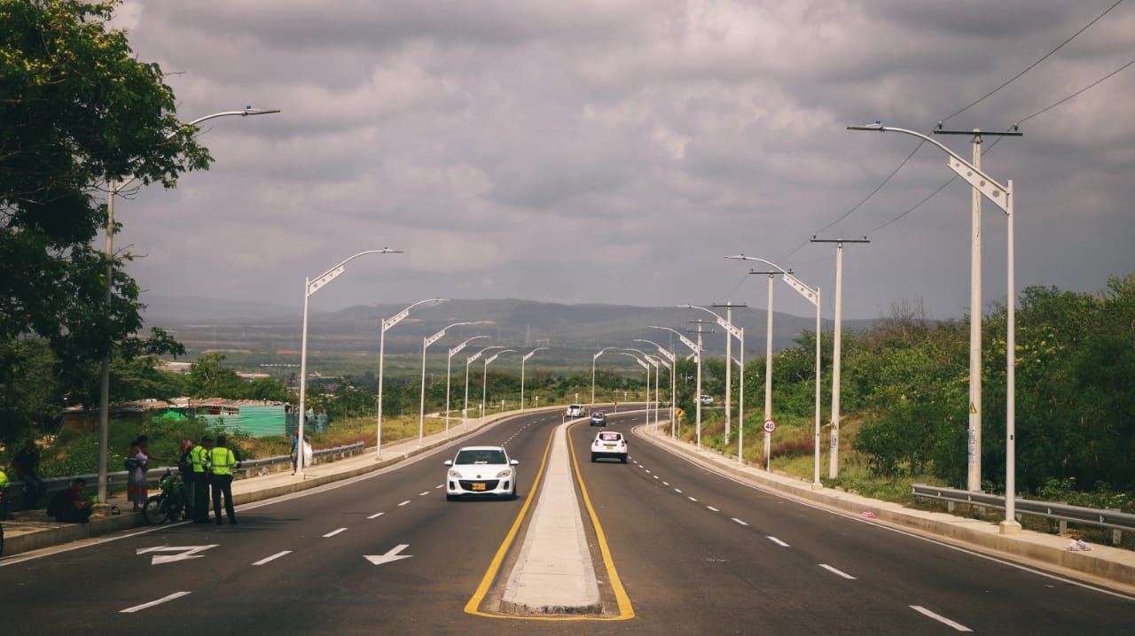
Señalización y Seguridad Vial
Construcción de obras y señalización para la seguridad vial en la infraestructura de transporte nacional
INVERSIÓN (2018-2019) $6,590 mill
Contención vehicular: 2 km
Señalización vertical: 247 km
Señalización horizontal: 249 km
Andenes peatonales: 460 m
Señalización zonas escolares: 37 un
Puentes peatonales: 1 un

Slide 25
Gestión Integral de Puentes

Slide 26
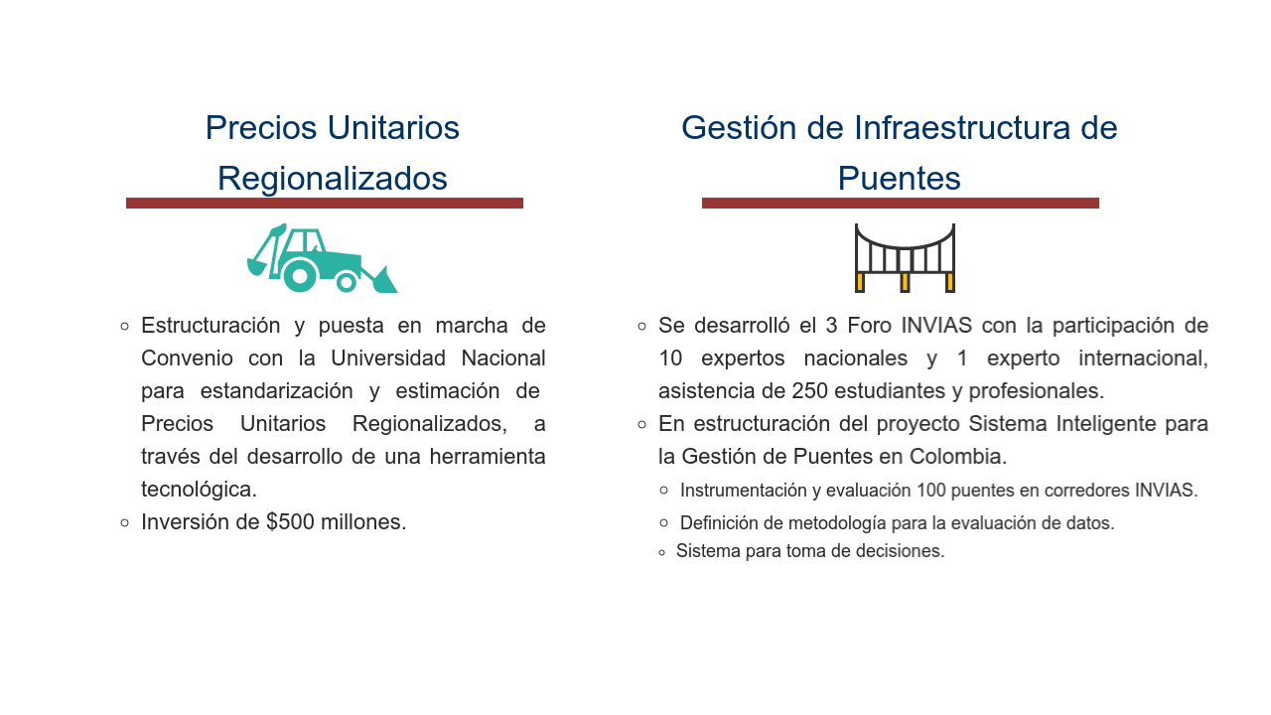
Gestión Integral de Puentes

Slide 27
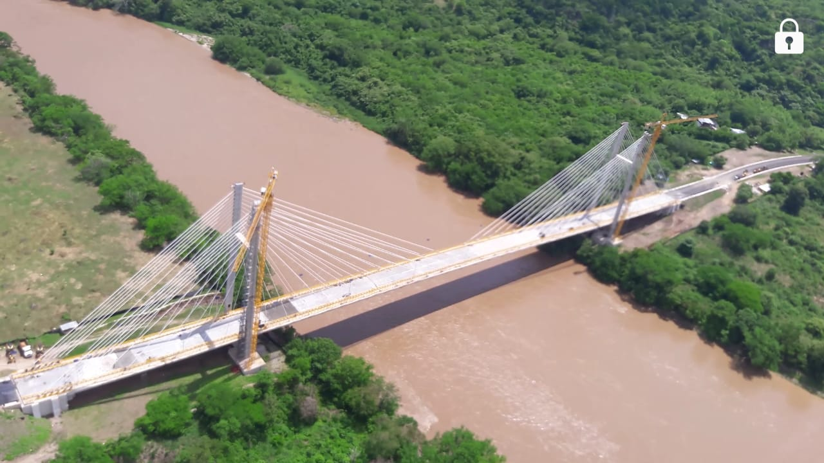
Puente Honda
INVERSIÓN TOTAL $ 92.758 mill
PUENTE ATIRANTADO 407 metros
TABLERO 15.30 metros
CONECTIVIDAD Departamento del Tolima
con el centro del país
EMPLEOS GENERADOS 400
AVANCE 99%
Beneficios:
Reduce en 30 minutos el recorrido.
Disminuyendo en un 15% los costos de operación.

Slide 28
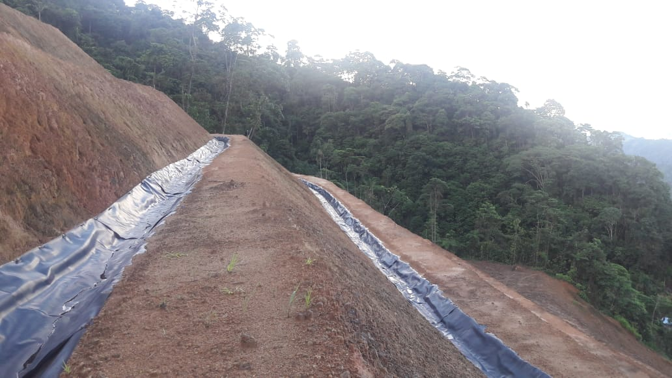
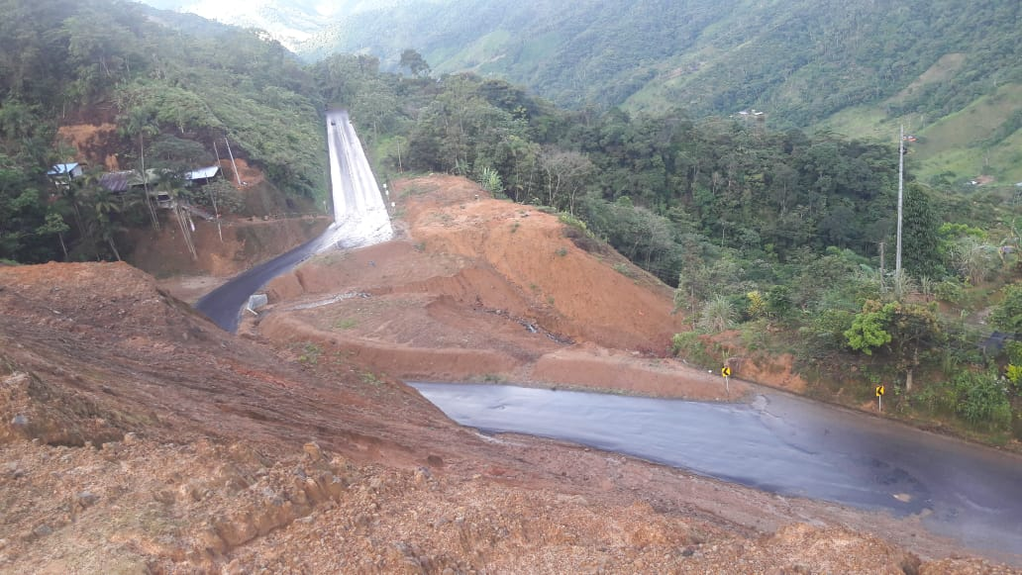
Puente Los Lagos
INVERSIÓN TOTAL $7.264 Millones
CONSTRUCCIÓN PUENTE 1 un
LONGITUD 100 metros
CONECTIVIDAD Altamira - Florencia
ANCHO DE TABLERO 10 metros

Slide 29
Terminación de Corredores
Viales Principales 2022

Slide 30
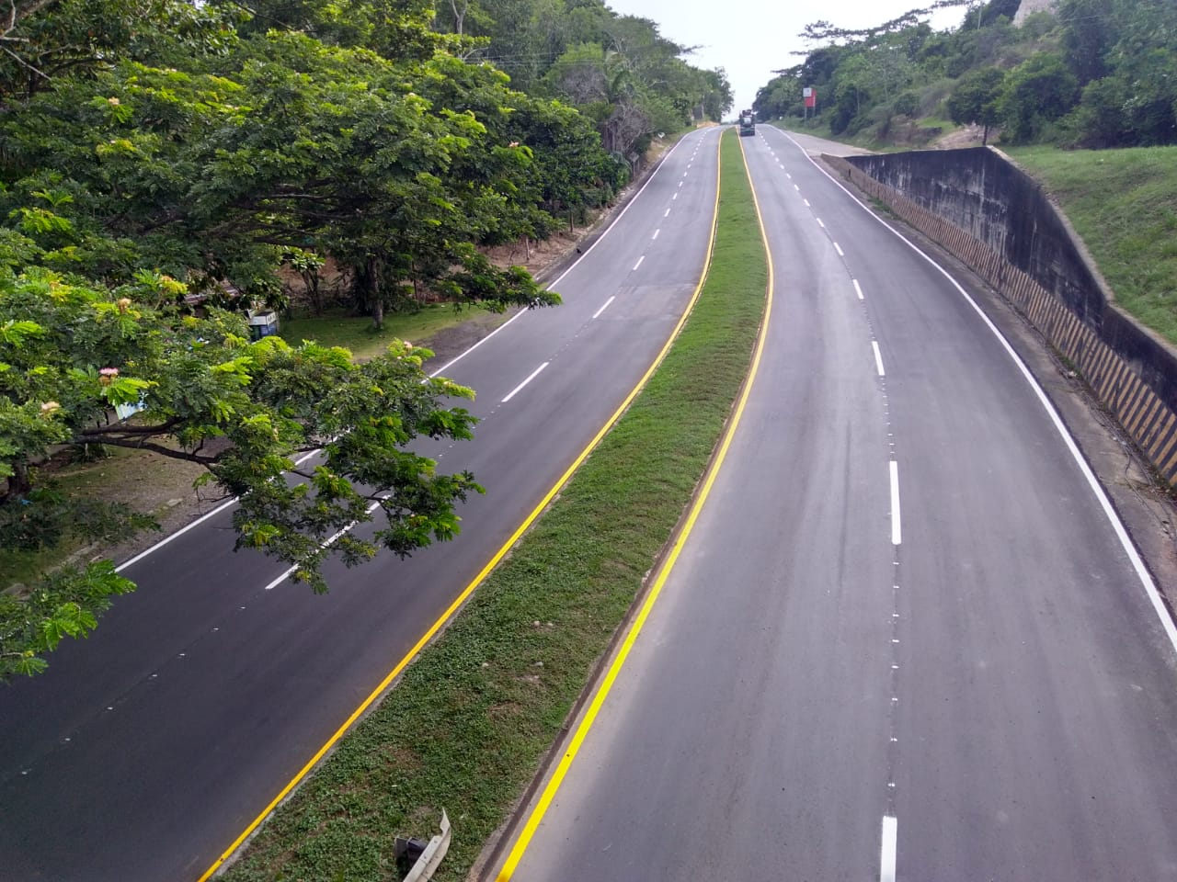
Ruta del Sol II
600 km de vía.
529 km de Troncal:
Puerto Salgar (C/marca) - San Roque (Cesar).
71 km de Transversal:
Ocaña-Aguaclara-Gamarra.
Conectará el centro del país con la costa caribe.
Se mejorarán las condiciones de transitabilidad y seguridad vial en el corredor.
Mejorará las condiciones de competitividad del sector logístico y de turismo terrestre.
Avance del proyecto: 59%
Inversión total: $ 368.767 millones

Slide 31
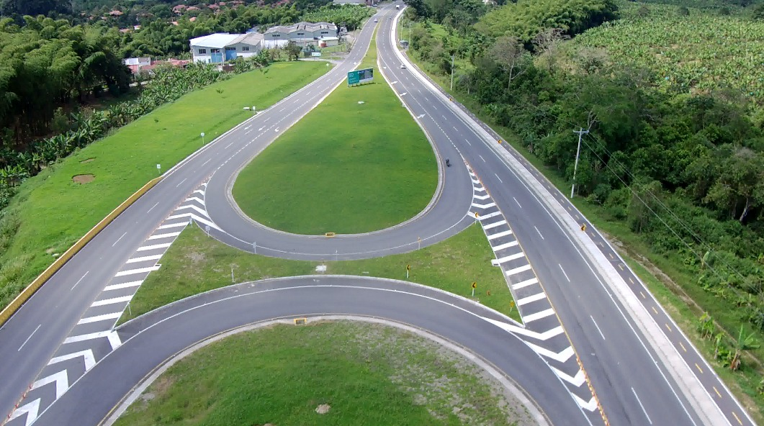
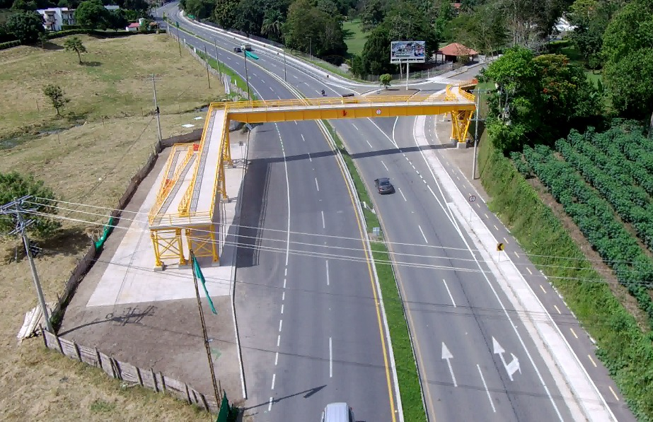
Armenia – Aeropuerto
INVERSIÓN: $97.476 Millones
PUENTE PEATONAL: 1 un
CONSTRUCCIÓN DOBLE CALZADA: 8 km
EMPLEOS GENERADOS: 174
AVANCE : 83%

Slide 32
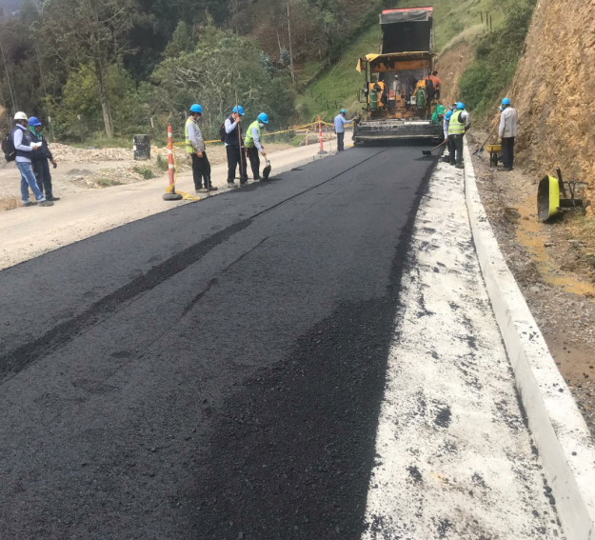
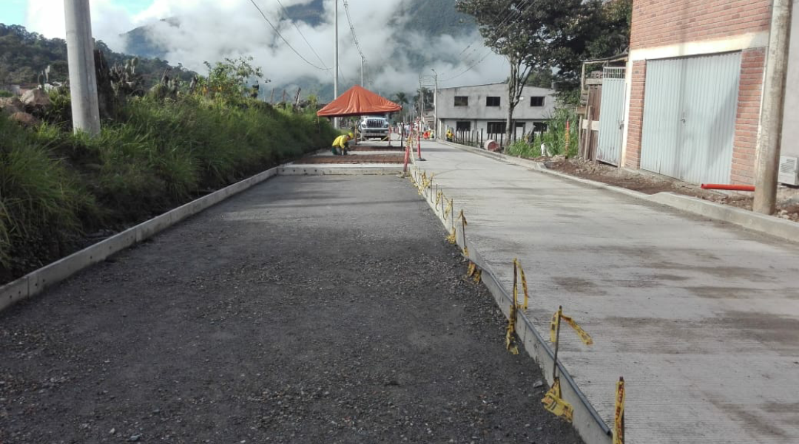
Curos – Málaga
INVERSIÓN: $97.000 mill
Pavimentación PASOS URBANOS 3.3 Km
Mejoramiento 8 Km
Pavimentación Guaca – San Andrés 8 Km
Mantenimiento 124 Km
Empleos generados 388
Avance 80%

Slide 33
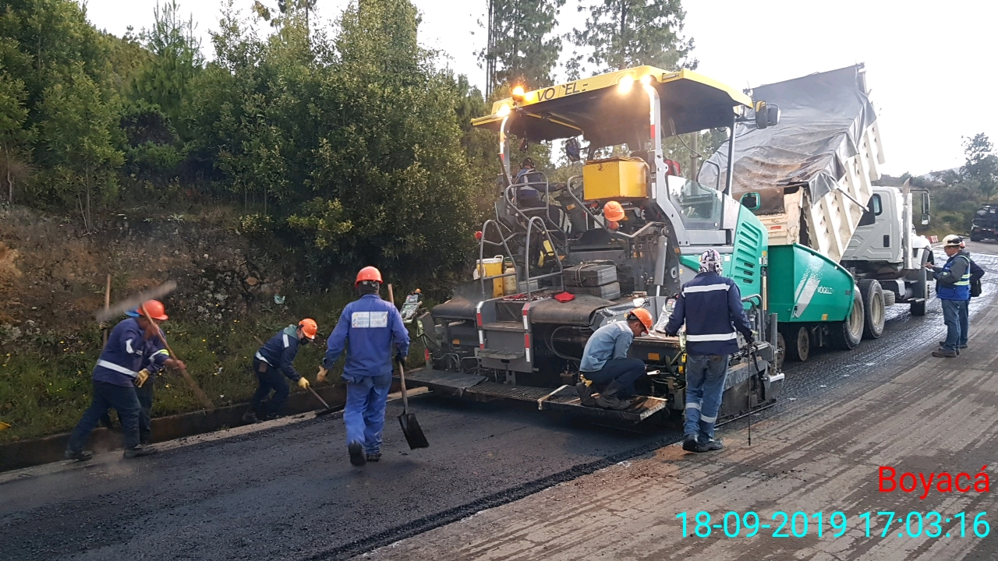
Transversal del Cusiana
INVERSIÓN TOTAL $ 91.777 mill
PAVIMENTACIÓN 10 km
CONSTRUCCIÓN DE PUENTES 1 un
ATENCIÓN DE PUNTOS CRÍTICOS 13 un
EMPLEOS GENERADOS 330
AVANCE 87%

Slide 34
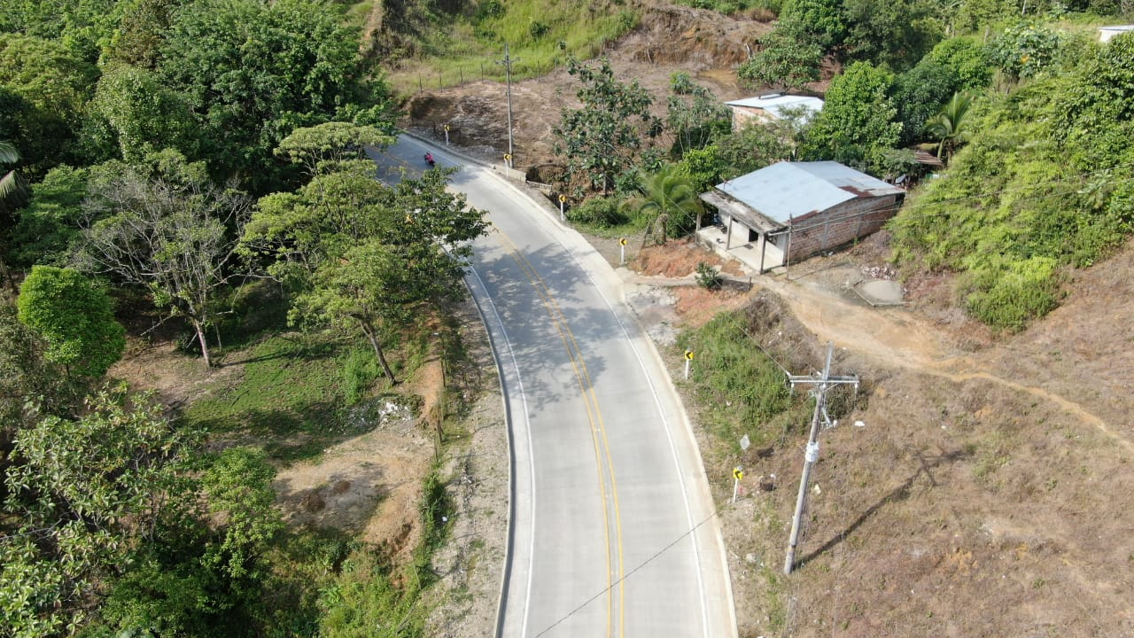
Vías para Chocó
INVERSIÓN TOTAL $ 453. 423 mill
Contratos en ejecución: 3
Tramos: Quibdó - Medellín y
Quibdo - Pereira
PAVIMENTACIÓN 8 km
REHABILITACIÓN 2 km
MANTENIMIENTO 69 km

Slide 35
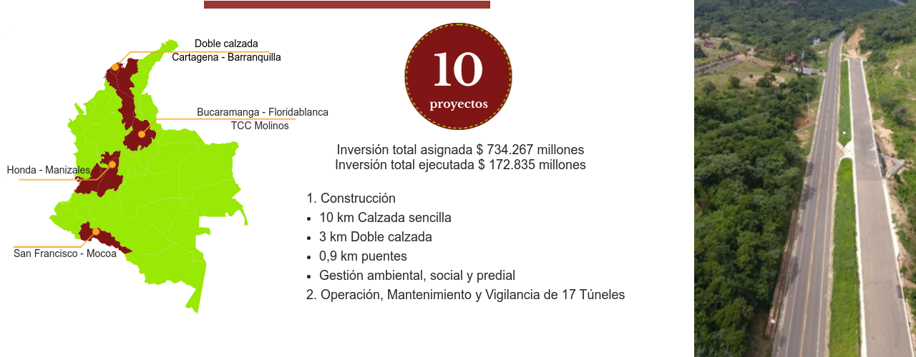
Terminación de Corredores Viales Principales 2022

Slide 36
Colombia Rural

Slide 37
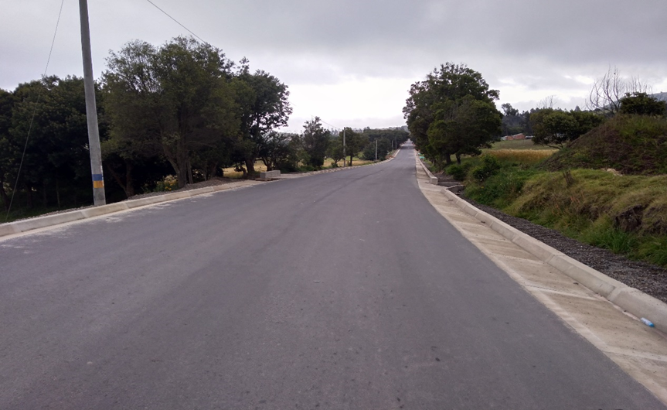
Ejecuta políticas, planes, programas y proyectos, así como administra integralmente los procesos de construcción, conservación, rehabilitación de la infraestructura de la red terciaria.
Programas de Red Terciaria
Distribución de la red terciaria
Nación (km) | Departamentos (km) | Municipios (km) | Total (km)
27.577 | 13.959 | 100.748 | 142.284
Programas de inversión
Colombia Rural
Regalías – OCADs
Obras por Impuestos
Isagen
Conectividad Regional
Contrato Plan – Bicentenario
Mantenimiento y mejoramiento
Férreo

Slide 38
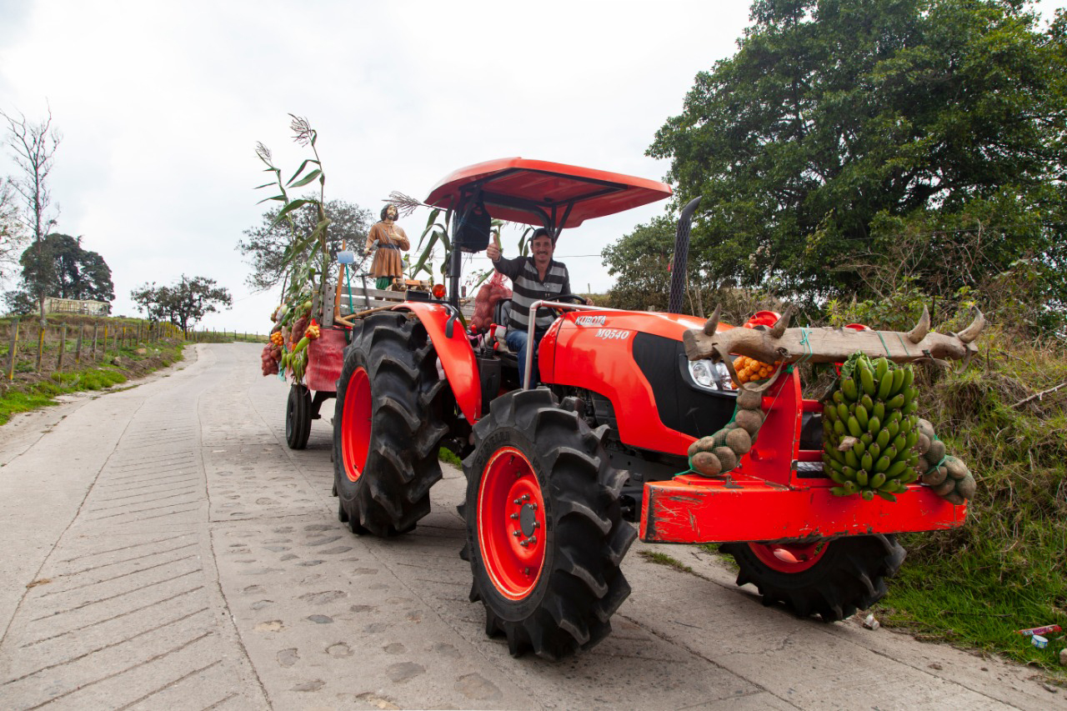
Gestión Programas Red Terciaria
OCAD
$ 1,3 billones
ISAGEN
$ 467.219 millones
SUBDIRECCIÓN DE LA RED TERCIARIA
OBRAS POR IMPUESTOS
$ 237.773 millones
BICENTENARIO
$ 217.445 millones
CONECTIVIDAD REGIONAL
$ 408.722 millones
Inversión (billones) | Vías secundarias | Vías terciarias | Puentes | Caminos Ancestrales | Ciclorruta | Malecones
$ 2,6 | 412,5 km | 1032.53 km | 52 | 0.2 km | 33,6 km | 1 km

Slide 39
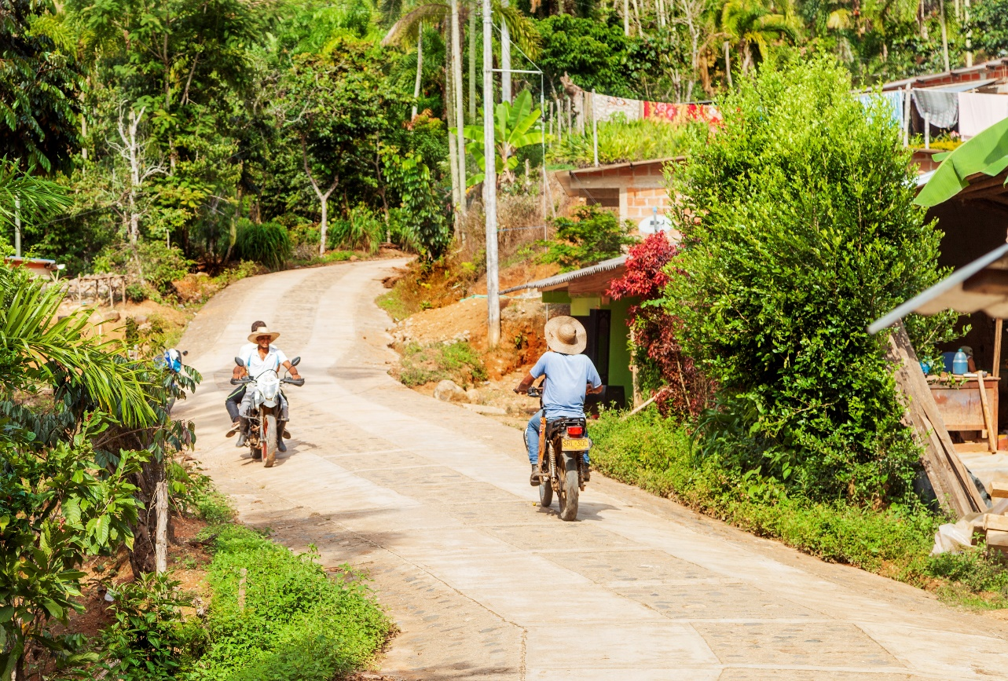
Programa para el mejoramiento y mantenimiento de las vías rurales, actualización de cartillas de obras tipo, implementación de tecnologías alternativas, inventario de 142.000 km de la red terciaria.
Colombia Rural
Metas 2018-2022
Mejoramiento | Mantenimiento
400 km | 15.000 km
Avance 2018-2019
Programa estructurado.
Participación de 938 Municipios y 21 Departamentos
Etapa de Calificación del Programa: 100% de municipios visitados (PRIMER AÑO)

Slide 40
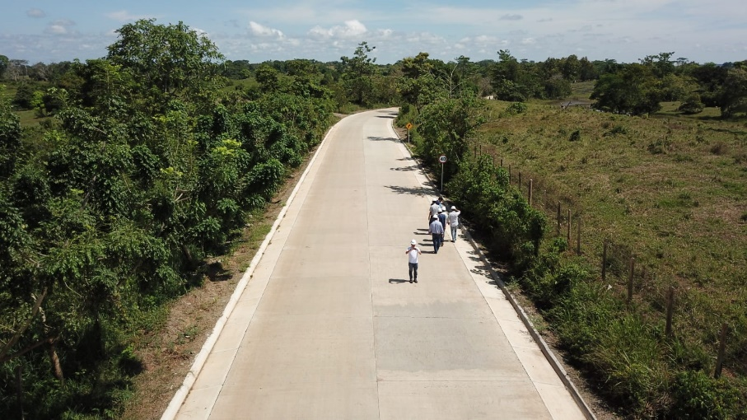
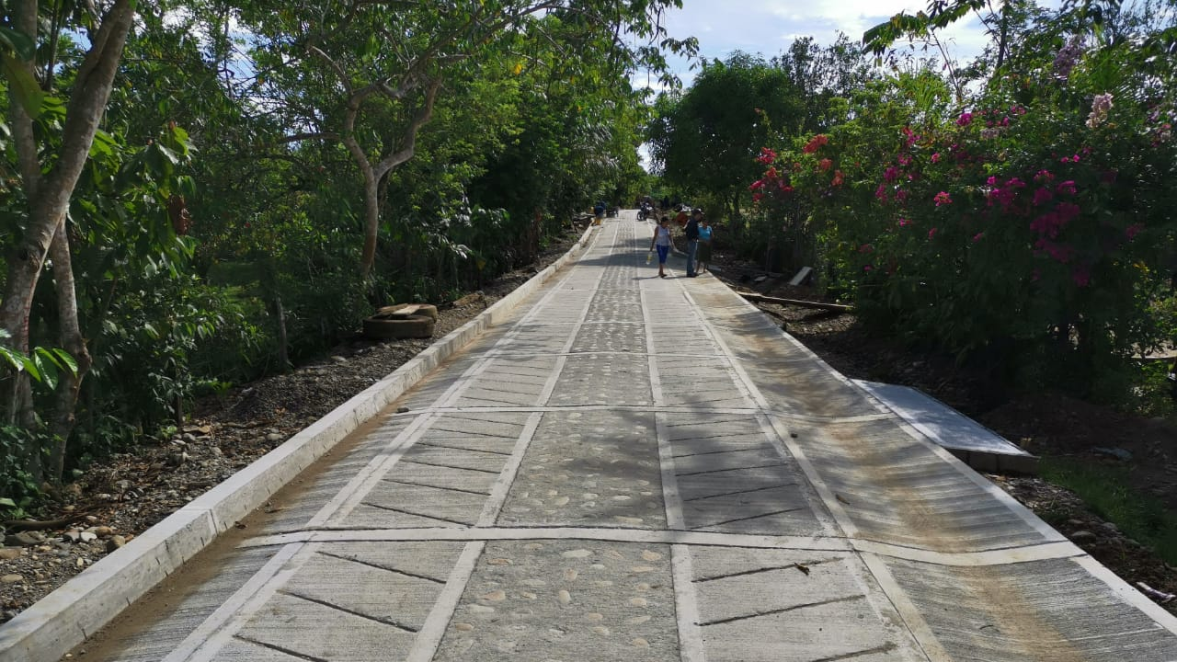
Regalías - OCAD
INVIAS adelanta la supervisión de 204 contratos interventoría y 7 contratos de obra para el mejoramiento de 667 km de vías.
Acuerdos del 2 al 15 | Inversión (billones) | Departamentos | Municipios | Contratos | En Estructuración | En Ejecución | Terminados | Empleos Generados | Población Beneficiada
Total | $ 1,3 | 30 | 300 | 211 | 155 | 40 | 16 | 2.716 | 3.411.148

Slide 41
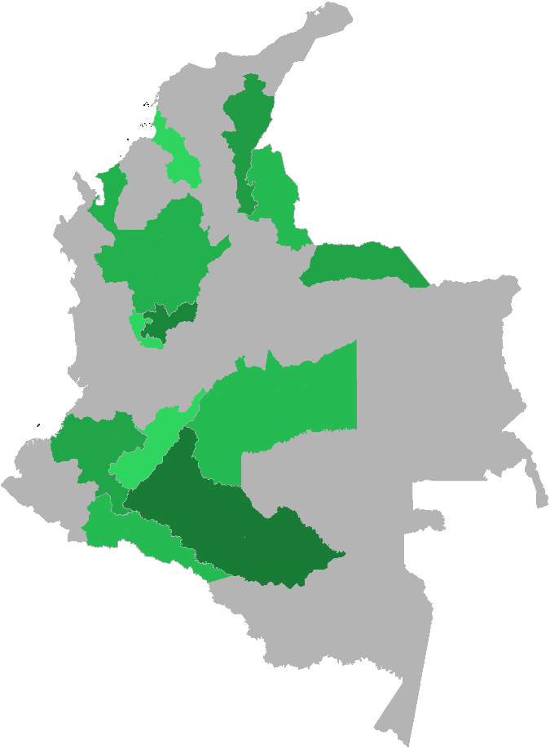
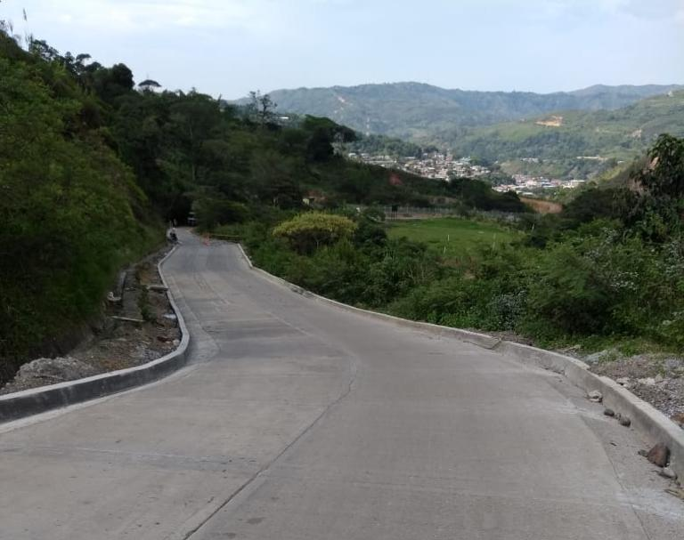
INVIAS realiza la supervisión de 21 proyectos.
Obras por Impuestos
Inversión (millones) | $ 237.773
No. de Proyectos | 21
Proyectos en ejecución | 5
Km en mejoramiento | 32
Proyectos en proceso precontractual | 13
Proyectos terminados | 3
Departamentos | 9
Población Beneficiada | 467.600
Empleos Generados | 2020

Slide 42
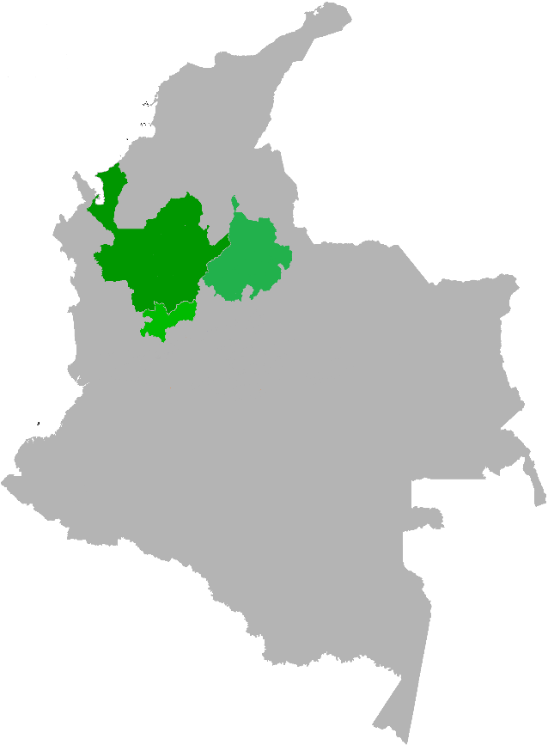
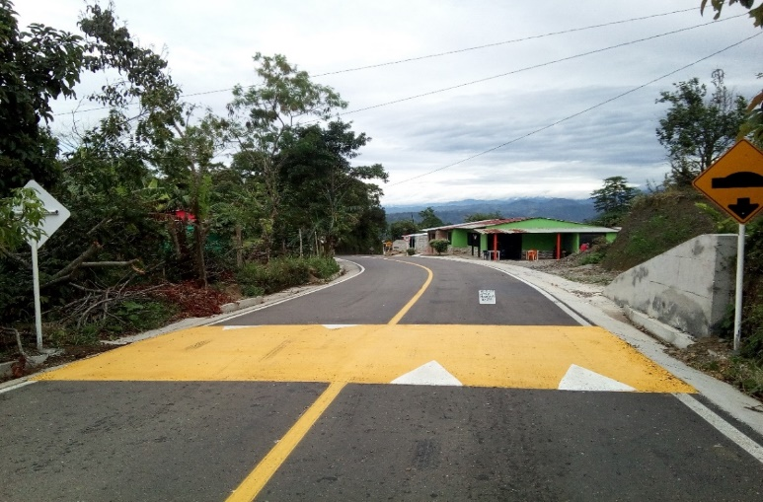
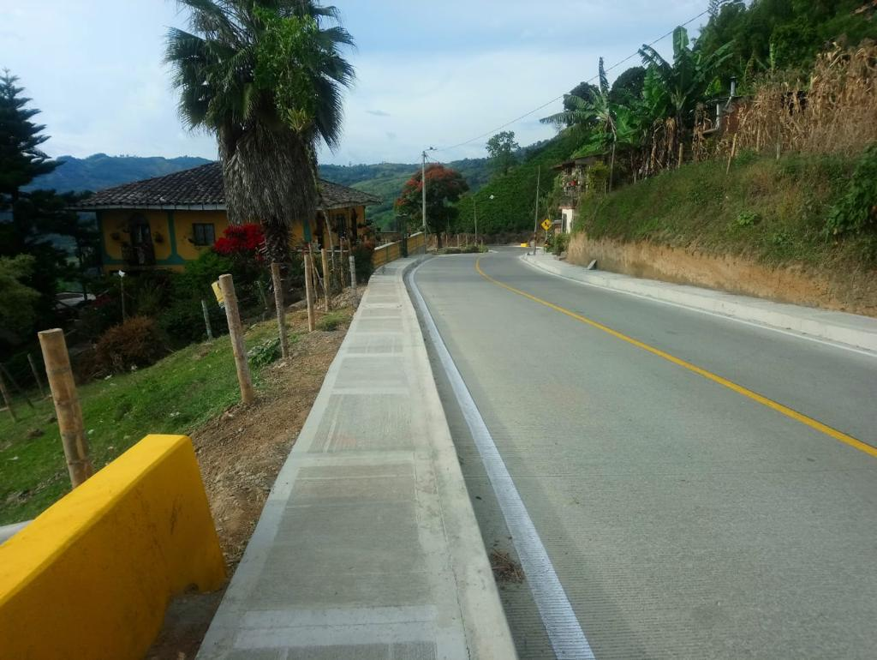
INVIAS acompaña la ejecución con 83 contratos de interventoría.
Isagen
Departamento | Inversión (millones) | Proyectos | En Estructuración | En Ejecución | Terminados | Generación de Empleo | Población Beneficiada | Mejoramiento (km)
Antioquia | $279,631 | 55 | - | 35 | 20 | 1.882 | 1.700.000 | 242
Caldas | $84,175 | 11 | - | 6 | 5 | 670 | 190.000 | 40
Santander | $103,413 | 17 | 16 | - | 1 |  | 810.000 | 33
Total | $467,219 | 83 | 16 | 41 | 26 | 3.312 | 2.700.000 | 315

Slide 43
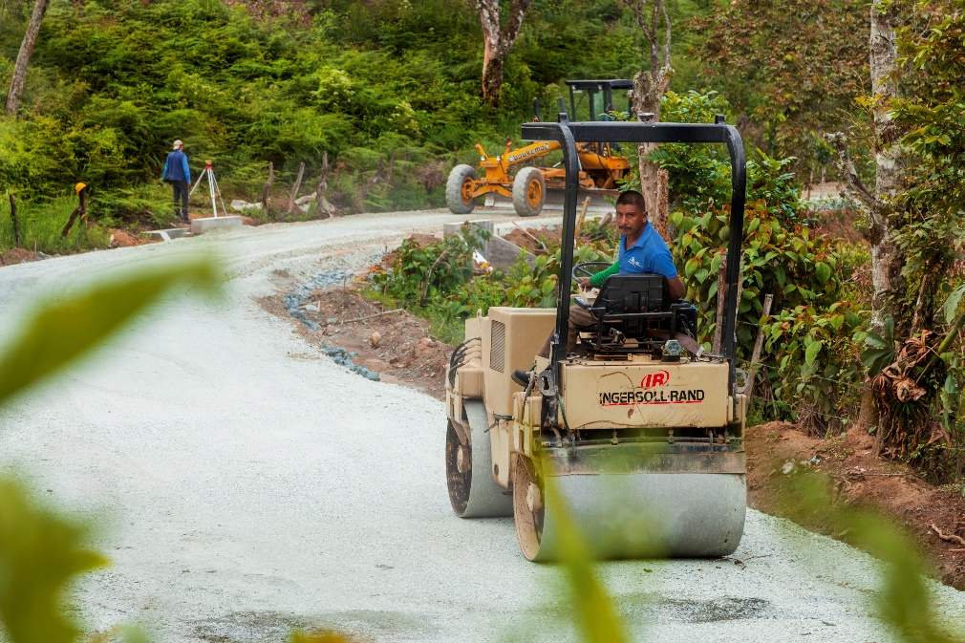
Inversión del gobierno nacional y departamental en el mejoramiento y pavimentación de vías secundarias. Actualmente se realizan inversiones en 4 departamentos.
Conectividad Regional
Convenio | Inversión (millones) | Proyectos | Estructuración | Ejecución | Terminados | Mejoramiento (km)
Contrato Plan Santander | $252,027 | 6 | - | 3 | 3 | 115
Tunungua - Briceño | $10,000 | 1 | 1 | - | - | 4.5
Conectividad Huila - Convenio Pericongo | $17,976 | 4 | - | 3 | 1 | 8.5
Contrato Plan Nariño: Junin – Barbacoas | $128,719 | 5 | 1 | 2 | 2 | 27
Total | $408,722 | 16 | 2 | 8 | 6 | 155 km

Slide 44
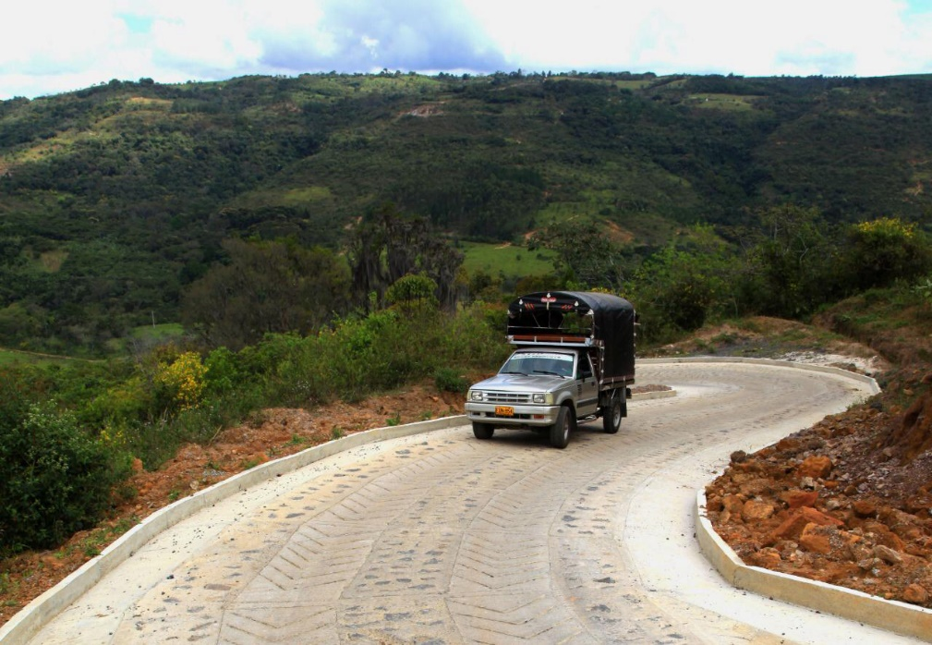
Inversión del gobierno nacional y departamental en el mejoramiento y pavimentación de vías secundarias en 5 zonas del departamento de Boyacá, en el marco de la celebración del Bicentenario de la República.
Contrato Plan - Bicentenario
Zona | Inversión (millones)
Gámeza - Mongua – Monguí, Socotá - Alto de Sagra, Paz de Río - Tasco | $93.045
Tenza – el Crucero, Tunja – Chivatá, Paipa – Palermo y vías urbanas en el municipio de Paipa | $52.906
Túnel – Llano de Alarcón, Puente Latas – El Espino, Sogamoso – Tasco y Anillo Vial del Lago de Tota y construcción Intercambiador vial Sogamoso Nobsa. | $25.692
Villa de Leyva - Santa Sofía - Moniquirá y Buenavista – Cantino. | $42.469
Puente Togüí, Puente El Piñal, Puente Almeida y Puente Santa Maria (Quebrada Clarita) | $3.332
Total | $217.445
Mejoramiento de 77,1 km de vías secundarias

Slide 45
Corredores férreos y estaciones - Rutas sostenibles

Slide 46
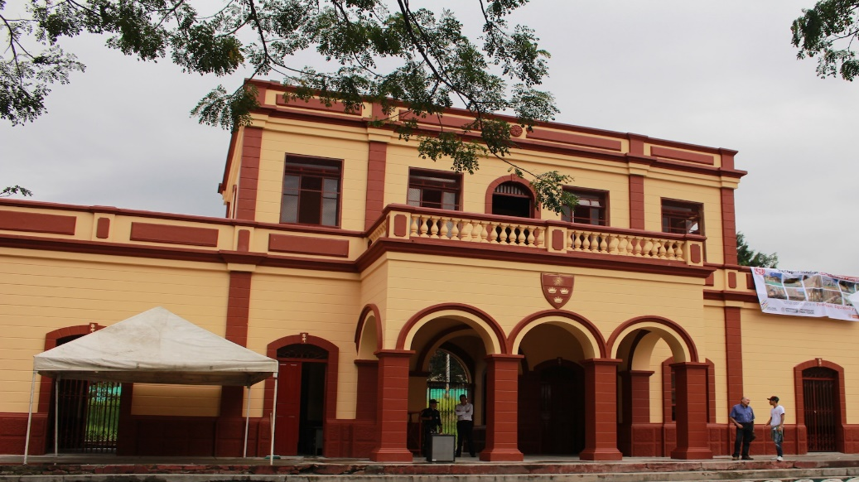
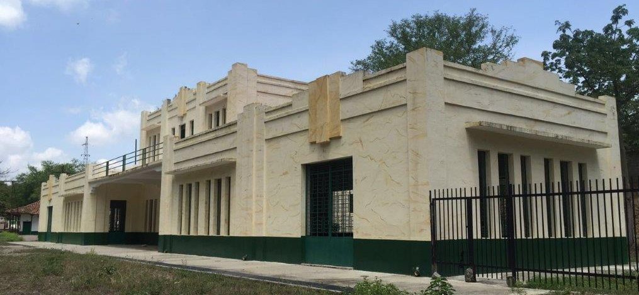
Mantenimiento de estaciones y red férrea nacional no concesionada.
Corredores férreos y estaciones – Corredores verdes
Inversión (millones) | $3.500
No. de Proyectos de mantenimiento | 17
Proyectos en ejecución | 10
Proyectos terminados | 7
Departamentos | 5
Red Férrea a cargo del INVIAS 1.734 km
Inactiva: 1.729 km
Activa: 5 km
396 estaciones a cargo del INVIAS
Estaciones mantenidas (2018-2019): 3

Slide 47
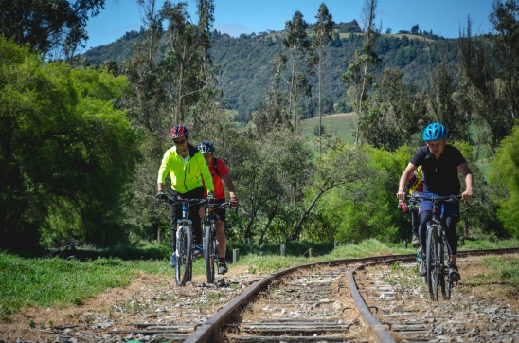

Corredores férreos y estaciones – Corredores verdes
Vive Colombia – Vías Verdes (PROYECTO EN ESTRUCTURACIÓN)
Estrategia del INVIAS para la conservación y protección de la red Férrea inactiva.
Se plantean usos alternativos temporales con enfoques cultural, turístico y ambiental con actividades de bajo impacto que permitan la permanencia de este patrimonio público.
CORREDORES POTENCIALES
Corredor Férreo Honda – Mariquita – Armero – Ambalema – Picaleña.
Corredor Férreo Facatativá – Girardot – Flandes y Facatativá – Salgar.
Corredor Férreo Neiva – Villavieja – Golondrinas.
Corredor Férreo Manizales, Chinchiná - Pereira.
Corredor Ferrocarril del Sur – Bogotá
Corredor Morales – Popayán – Cauca.
Red a cargo INVIAS: 1.734 km
Red concesionada: 1.604 km

Slide 48
Colombia fluvial - Canales Marítimos

Slide 49
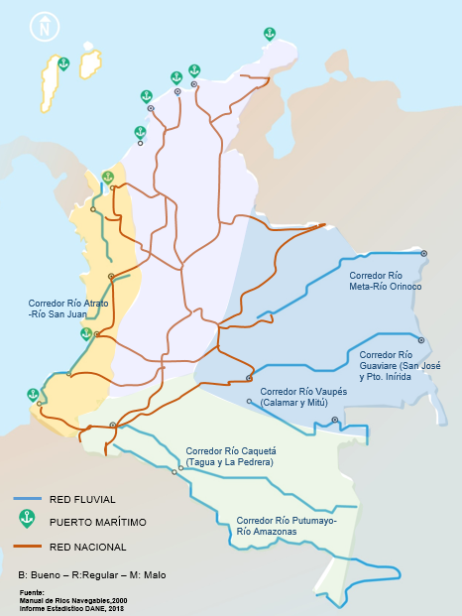
Marítima y Fluvial
Equipo técnico: 27 colaboradores.
Canales de acceso portuarios: 8 de 9
Corredores fluviales: 20.467 km de longitud total.
Corredores fluviales navegables: 15.455 km de longitud total.
Población ribereña beneficiada: 10 millones.
Municipios ribereños: 97 en 14 departamentos.
Infraestructura Portuaria: 94 muelles.
Ferris: 13 unidades

Slide 50
Marítima y Fluvial
INVERSION TOTAL: $133,755 millones
Red fluvial: $ 7.500 mill
Marítima: $ 117.255 mill
Infraestructura portuaria: $ 8.100 mill
Transbordadores (Ferris): $ 900 mill
Inversión 2018-2019
Proyectos en Ejecución: 9
Proyectos en Licitación: 2
Proyectos Finalizados: 11
Empleos Generados: 620
Estado de los Proyectos

Slide 51
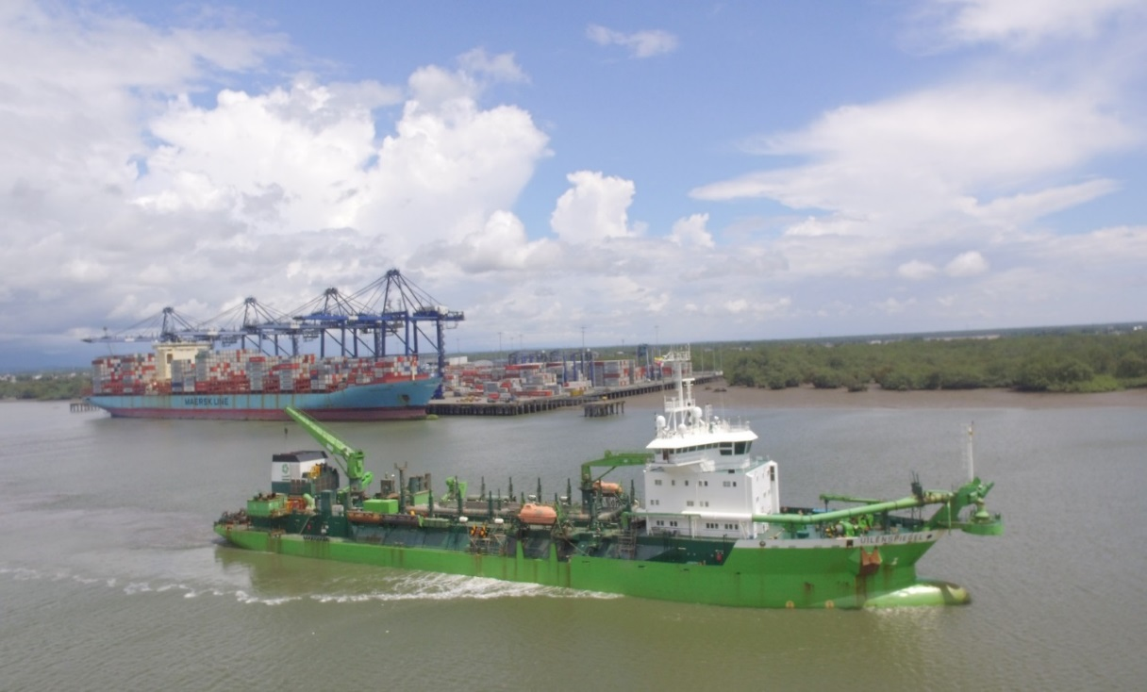
Proyectos destacados
Dragado de mantenimiento de canales de acceso a puertos de Buenaventura y Tumaco, en Valle de Cauca y Nariño.
Inversión total: $ 35.910 millones
Tipo de Intervención: Dragado Hidráulico
Dragado Total: 2,6 millones de m³
Buenaventura: 2,3 millones de m³
Tumaco: 350.000 m³
Beneficios:
Aumento de la capacidad y operatividad portuaria.
Crecimiento en las actividades de importación y exportación de productos del país.
Garantizar las condiciones de navegabilidad y seguridad de los canales de acceso.
Ejecución de los estudios y diseños e interventoría para la profundización del canal de acceso al Puerto de Tumaco, con una inversión de $3.269 millones.

Slide 52
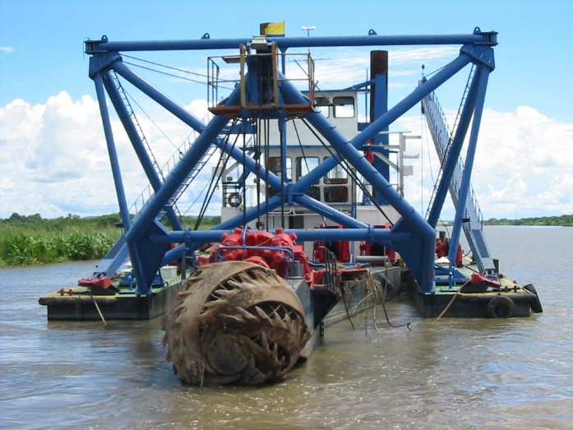
Proyectos destacados
Dragado de Mantenimiento al Estero de San Antonio - Buenaventura, Valle del Cauca
Inversión total: $ 14.692 millones.
Tipo de Intervención: Dragado de mantenimiento 623.000 m³.
Beneficios:
Garantizar las condiciones de navegabilidad donde se transportan más de 25 millones de toneladas anuales.
Mejorar competitividad el sector pesquero de Buenaventura con destino u origen en el Estero San Antonio.
Mejorar índices de seguridad en el tránsito del Estero San Antonio.

Slide 53
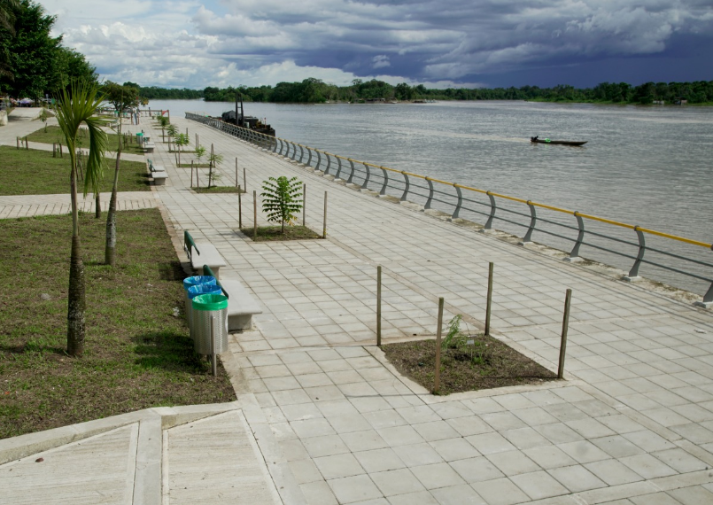
Proyectos destacados
Construcción del malecón de Quibdó - Chocó
Inversión total: $ 12.823 millones.
Tipo de Intervención: Construcción de malecón cuya longitud es de 283 m donde las obras corresponden a protección y adecuación hidráulica de la margen derecha del río Atrato que incluye rellenos e infraestructura, plazoleta, parque infantil y mobiliario urbano.
Beneficios:
Con esta obra se han beneficiado 112.886 habitantes garantizando prestación del servicio seguro en la movilización de pasajeros, constituyendo un atractivo turístico para la ciudad.

Slide 54
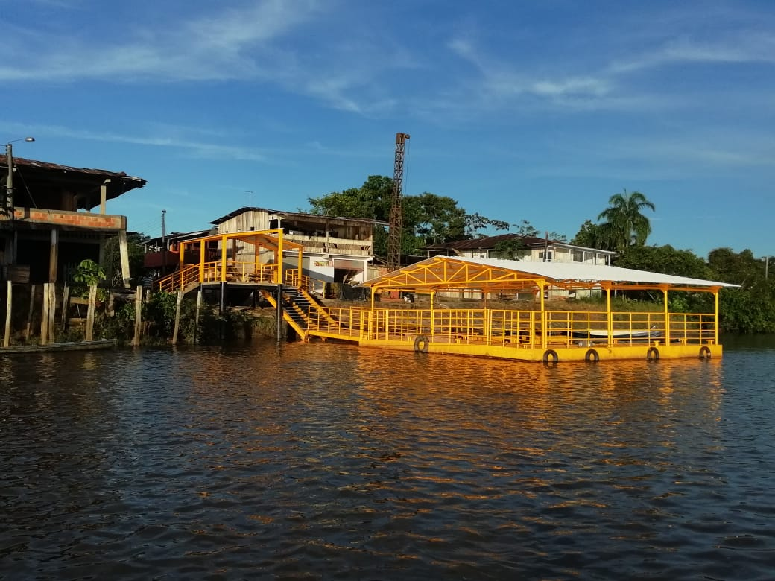
Proyectos destacados
Construcción del muelle Piñuña Negro, Puerto Leguizamo - Putumayo
Inversión total $672 millones
Tipo de Intervención: Construcción de muelle fluvial.
Beneficios:
Mejorar las condiciones para el transporte de 15.445 habitantes.
Generación de 25 empleos
Prestar servicio de embarque y desembarque seguro.

Slide 55
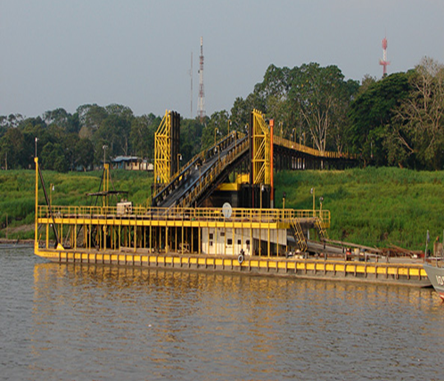
Estructuración del Programa Colombia Fluvial
Programa para la construcción de Infraestructura fluvial y mantenimiento de los corredores fluviales
Objetivos del programa:
Conectar las regiones más apartadas del país.
Mejorar la intermodalidad.
Fortalecer el desarrollo productivo.
Impulsar el turismo.
Alcance del programa:
Mantenimiento de los Corredores Fluviales:
Dragados
Señalización
Destronque y limpieza
Construcción de Infraestructura Fluvial:
Muelles y embarcaciones
Escalinatas
Plataformas de acceso
Ferris

Slide 56
Modernización técnica

Slide 57
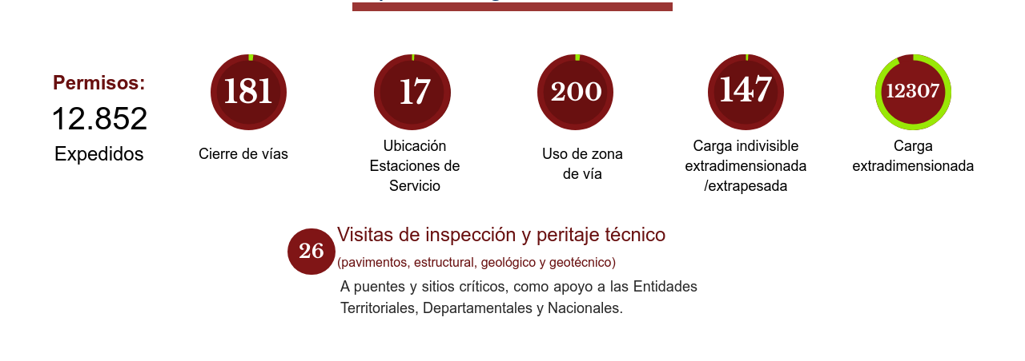
Trámites y visitas técnicas realizados

Slide 58
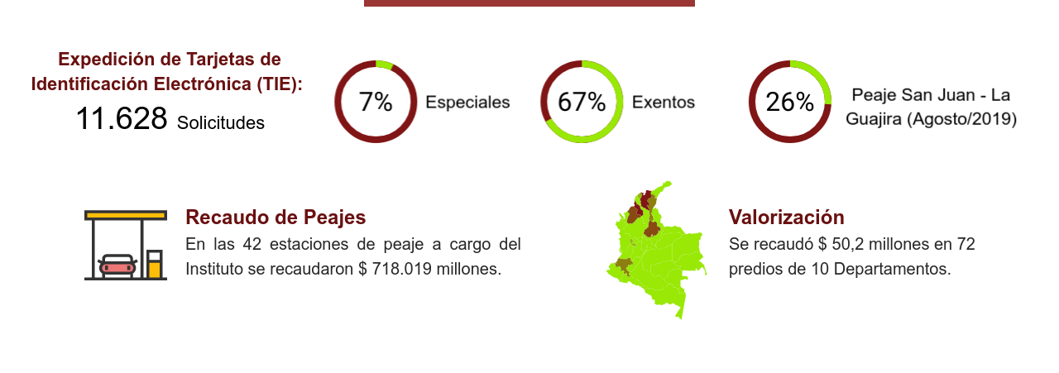
Gestión de peajes

Slide 59
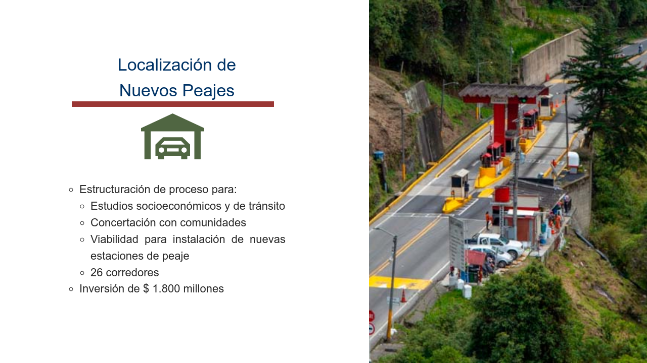
Localización de nuevos peajes

Slide 60

Estadísticas e información vial
Se usaron 2 aplicaciones.

Slide 61

Modernización normativa y nuevas tecnologías

Slide 62
Precios unitarios regionalizados

Slide 63

Sistemas inteligentes de transporte

Slide 64
Nuevas fuentes de financiación

Slide 65

Nuevas fuentes de financiación

Slide 66
Gestión del riesgo y sostenibilidad

Slide 67

Atención de emergencias

Slide 68

Prevención de emergencias

Slide 69

Gestión del riesgo y sostenibilidad

Slide 70

Gestión ambiental

Slide 71

Gestión del riesgo

Slide 72

Sostenibilidad

Slide 73
Corredores Regionales
Pactos territoriales

Slide 74

Estructuración Pacto Bicentenario

Slide 75

Estudios de preinversión

Slide 76

Corredores regionales - Pactos territoriales

Slide 77
Contratación transparente

Slide 78
Necesidades
CONTRATACIÓN TRANSPARENTE
CONTRATACIÓN OBJETIVA
CONTRATACIÓN EFICIENTE
1
2
3
Recuperar y fortalecer la credibilidad de los participantes, interesados, y público general en los procesos de contratación adelantados por la entidad.
Encaminar todo el esfuerzo del INVIAS en la realización de una gestión precontractual, contractual y postcontractual seria, responsable y comprometida con el desarrollo social.
Optimizar y modernizar la contratación a través los recursos tecnológicos implementados por el gobierno nacional.

Slide 79
Estrategias
CONTRATACIÓN TRANSPARENTE
CONTRATACIÓN OBJETIVA
CONTRATACIÓN EFICIENTE
1
2
3
Adoptar y fomentar las políticas públicas creadas por COLOMBIA COMPRA EFICIENTE para el uso de la herramienta elaborada para el desarrollo de los procesos de contratación - SECOP II.
Revisar y mejorar los procedimientos y herramientas de la gestión contractual, para desvirtuar y desarticular la colusión o direccionamiento ilegal en los procesos de contratación.
Implementar los pliegos tipo en los procesos de interventoría y consultoría.

Slide 80
Transparencia como necesidad
HERRAMIENTAS PARA LA GESTION
LEY 80 DE 1993
Transparencia
Economía
Responsabilidad
PRINCIPIOS DE LA CONTRATACIÓN
LEY ANTICORRUPCIÓN
SECOP II
PLIEGOS TIPO
PARTICIPANTES Y VEEDORES
LEY 1712 DE 2014
Principio de transparencia
Buena fe
Facilitación
No discriminación
Gratuidad
Celeridad
Eficacia
Calidad de la información, divulgación proactiva de la información y responsabilidad en el uso de la información
Ajustes a la Formula
Ajustes a la TRM
Ajustes a Cronograma
Revisar y acoger las observaciones de los participantes en los procesos de contratación que permitan la evolución continua de los PLIEGOS TIPO y el desarrollo armónico de la misión del INVIAS.
CONTRATACIÓN PÚBLICA
SECOP II herramienta eficiente, incluyente y moderna que permite a la entidad cumplir a cabalidad con todos los retos asumidos por el Gobierno Nacional; y al ciudadano actuar como principal veedor y validador de los programas y proyectos.
Una entidad comprometida, responsable y objetiva

Slide 81
Gestión 2018 - 2019
Resumen de la gestión
 | PROCESOS EN PREPLIEGO |  | PROCESOS EVUALUACION |  | PROCESOS DECLARADOS DESIERTOS |  | PROCESOS ADJUDICADO |  | TOTAL PROCESOS | AFECTACION | N° PROPUESTAS
LICITACIÓN PÚBLICA | 4 | $ 20.340.377.003 | 14 | $ 53.441.268.319 | 0 | - | 38 | $ 1.111.626.149.206 | 56 | $ 1.185.407.794.528 | 1551
CONCURSO DE MERITOS ABIERTO | 16 | $ 12.381.110.127 | 29 | $ 28.846.510.395 | 1 | - | 131 | $ 148.987.616.310 | 177 | $ 190.215.236.831 | 6642
SELECCIÓN ABREVIADA MENOR CUANTIA | 7 | $ 3.783.251.720 | 8 | $ 2.013.642.529 | 1 | $ 1.001.277.246 | 24 | $ 12.967.356.921 | 40 | $ 19.765.528.416 | 416
SELECCIÓN ABREVIADA SUBASTA INVERSA | 0 | - | 1 | $ 537.000.000 | 0 | - | 4 | $ 3.254.252.240 | 5 | $ 3.791.252.240 | 15
INVITACION PUBLICA | 0 | - | 5 | $ 289.424.685 | 3 | $ 187.672.500 | 19 | $ 972.309.956 | 27 | $ 1.449.407.141 | 227
TOTAL | 27 | $ 36.504.738.850 | 57 | $ 85.127.845.928 | 5 | $ 1.188.949.746 | 216 | $ 1.277.807.684.632 | 305 | $ 1.400.629.219.156 | 8851
Cifras de la gestión contractual durante el periodo agosto de 2018 – agosto de 2019.
INVIAS entidad responsable con la Nación.

Slide 82
Contratación Transparente
Indicadores de transparencia – Responsabilidad.
Presupuesto adjudicado.
$ 1.277.807.684.632
INVIAS comprometido con la protección de los RECURSOS PÚBLICOS

Slide 83
Contratación Transparente
BUENAS PRÁCTICAS EN LA CONTRATACIÓN
Indicadores de transparencia – Pluralidad de Oferentes.
2224
PROPUESTAS
La implementación de pliegos tipo estandarizados tuvo un impacto positivo en la participación de oferentes durante este periodo, logrando un aumentó del 298% con respecto a estadísticas previas presentadas en el ejercicio precontractual.

Slide 84
Contratación Transparente
GESTION CONTRACTUAL
135 garantías validadas dentro de los procesos de contratación en 2018 y 176 nuevas para el período 2019, demuestran la seriedad con que se encara la gestión contractual.
784 garantías respaldan los proyectos viabilizados por el INVIAS durante 2018 y 1023 para el periodo 2019, las mismas, protegen las obras, bienes y servicios ya contratados por el INVIAS.

Slide 85
Logros primer año de gobierno
GESTION postCONTRACTUAL
765
LIQUIDACIONES
Tramitadas en el período 1 agosto de 2018 – 31 de diciembre de 2018
Se ha logrado un avance del 52% de la gestión postcontractual propuesto para la vigencia 2019, el cual corresponde a 1302 de 2526 liquidaciones.
 |  | PROPUESTO | AVANCE
2019 | Liquidado | 1528 | 1007
 | Depurado | 615 | 107
 | Actualizado | 383 | 188
TOTAL |  | 2526 | 1302
INVIAS al día con el control y gestión fiscal

Slide 86

¿Qué son los Pliegos Tipo?
Son los insumos con los cuales cuenta el INVÍAS para estructurar los procesos de contratación que adelanta, atendiendo a las modalidades de selección, la naturaleza y cuantía del proceso.
Este tipo de documentos cuenta con requisitos estandarizados para la escogencia del futuro contratista, respecto:
Criterios Habilitantes
Factores Técnicos
Factores Económicos.
El INVIAS, antes de la entrada en vigor de la norma, adoptó los Documentos Tipo en los procesos de selección de obras públicas de infraestructura de transporte, actualmente ha iniciado su implementación en los procesos de interventoría para las obras públicas y en los procesos de interventoría para consultoría de estudios y diseños para obras públicas.
Desde la entra en vigencia del Decreto 342 de 2019, es un documento que resulta de aplicación OBLIGATORIA para las Entidades del Estado.

Slide 87

Beneficio de los Pliegos Tipo
Incorporan al ordenamiento jurídico buenas prácticas, que promuevan la TRANSPARENCIA.
Es un mecanismo que evita el direccionamiento de los procesos de selección y combate la corrupción.
Democratiza la contratación ya que promueven la pluralidad de oferentes.
Elimina la subjetividad en la elaboración de pliegos de condiciones, ya que promueven la eficacia y economía en los procesos de selección.
Fortalecen los criterios técnicos y económicos en la selección de contratistas.

Slide 88






Contribución en la lucha contra la corrupción
3
Optimiza los procesos de selección ya que crea plantillas que delimitan los requisitos habilitantes volviéndolos genéricos y garantizando así la pluralidad de oferentes
Blinda de transparencia la contratación y a las entidades públicas
4
2
Busca que la contratación se realice con oferentes idóneos
Garantiza los principios de Selección Objetiva, Publicidad y Legalidad que rigen el proceso de contratación
1
Proteger el patrimonio público
5

Slide 89




Proyectos en curso de la contratación
Contratos electrónicos de Prestación de Servicios suscritos en la plataforma SECOP II.
SECOP II para el trámite de aprobación de garantías.
Certificaciones en línea de contratistas de obra.
Pliego tipo interventoría y consultoría.
El INVIAS dentro de sus competencias, busca implementar nuevos mecanismos y tecnologías, que permitan mejorar y automatizar los tramites en los procesos de contratación.

Slide 90
Transformación institucional

Slide 91

PROYECTO FENECIMIENTO DE LA CUENTA FISCAL

Slide 92
Situación encontrada - Hallazgos de la CGR
Cuenta NO FENECIDA en 25 años
CARTERA
ANTICIPOSY RECURSOS ENTREGADOS EN ADMINISTRACIÓN SIN LEGALIZACIÓN COMPLETA
PLANEACION/
EJECUCIÓN
INFO. Y $$ BS. USO PÚBLICO
PROCESO DE GESTION CONTABLE
DEBILIDADES EN SEGUIMIENTO CONTRACTUAL
DIFICULTADES
Situaciones que corresponden a hechos muy antiguos.
Ausencia de soportes.
La entidad no cuenta con herramientas tecnológicas que soporten la gestión de manera integral.
Magnitud: involucra toda la entidad.

Slide 93
Estructura proyecto: Fenecimiento Cuenta 2021
FENECIMIENTO CUENTA INVIAS VIGENCIA 2021
Emitir directrices para involucrar a toda la entidad en el proceso financiero, a partir del reporte sustentable y oportuno de la información.
Priorizar según ponderación hallazgos CGR
Estructura metodológicamente sustentable
Adecuar los instrumentos contables a las necesidades de la entidad y al nuevo marco normativo - NICSP.

Slide 94
Priorización
Inicio 2019
Inicio 2020
IDENTIFICACIÓN DE LOS BUP ** 2019 - 2022
Depuración Cartera
2020 - 2021
Depuración Anticipos y Convenios: 2019
Depuración Ingresos
2020
Depuración Partidas Conciliatorias Bancos: 2019 - 2020
Depuración Activos
2020 - 2021
** Proyecto BUPI: cuyo objeto es la identificación de bienes de uso público adquiridos para la construcción de infraestructuras de trasporte y de muchos predios transferidos al INVIAS por entidades liquidadas desde el momento de su creación.

Slide 95
Avances
EN INSTRUMENTOS CONTABLES
EXPEDICIÓN DE DIRECTRICES
ELABORACIÓN, ADECUACIÓN Y EXPEDICIÓN DE INSTRUMENTOS CONTABLES
MANUAL DE POLITICAS CONTABLES BAJO NICSP
POLÍTICA DE DEPURACIÓN GENERAL
POLÍTICA DE DEPURACIÓN DE BIENES DE USO PÚBLICO BUP
PROCEDIMIENTOS CONTABLES
POLITICA OPERATIVA PARA ADMINISTRACIÓN PATRIMONIO INMOBILIARIO
(BF y BUP )
DIRECTIVA REPORTE Y CONCILIACIÓN DE INFORMACIÓN CON FINES CONTABLES
Compendio de Directrices, Parámetros y decisiones frente a la aplicación de las NICSP, en la gestión contable de Invias
Directrices y parámetros para realizar depuración contable ordinaria y Extraordinaria.
Directrices y parámetros para realizar la incorporación individualizada de los predios - BUP de los Bienes de Uso Público en los estados contables.
Batería con los principales procedimientos (fujo de información y responsables U.E.) requeridos para solucionar las situaciones observadas por la CGR
Procedimiento detallado para administración de bienes, según su clasificación
Directrices para áreas origen de información U.E., en materia de reporte oportuno y conciliación de información de impacto financiero.

Slide 96
Avances
DEPURACIÓN RECURSOS ENTREGADOS A TERCEROS
ANTICIPOS POR AMORTIZAR
Saldos a 31/12/2018
No. Anticipos: 329
$221.000 millones
RECURSOS ENTREGADOS EN ADMINISTRACIÓN – CONVENIOS, POR LEGALIZAR
Saldos a 31/12/2018
No. Convenios: 262
$1,9 billones
31/07/2019
No. Convenios legalizados: 32
$166.000 millones
31/07/2019
No. Anticipos amortizados: 49
$3.490 millones

Slide 97
Avances
DEPURACIÓN BIENES DE USO PÚBLICO
PREDIOS DIAGNOSTICADOS SNR
(1)
17.838
PREDIOS IDENTIFICADOS INVIAS - 2019
(2) DE (1)
7.047
PREDIOS RECONOCIDOS CONTABLEMENTE
2019
(3) DE (2)
7.047
PREDIOS RECONOCIDOS CONTABLEMENTE
2020
(4) DE (1)
5.791
PREDIOS RECONOCIDOS CONTABLEMENTE
2021
(5) DE (1)
5.000
PREDIOS RECONOCIDOS NO DIAGNOSTICAR SNR
2021
Sin determinar
Meta 1. Fuente SNR – 2019-2021
Meta 2. Otras fuentes (ANI, Ministerio de Transporte, Ferrovías y otras)

Slide 98

PLAN ESTRATÉGICO DE GESTIÓN HUMANA

Slide 99

Modernización institucional
Recibido: Agosto 2018
Necesidad de modernizar la institucionalidad de la organización y funcionamiento del INVIAS
A nivel de su estructura por dependencias.
A nivel de su planta de cargos y perfiles .
A nivel de sus procesos y procedimientos.
A nivel del modelo de funcionamiento.
Oficina Asesora TIC
Actualidad: Agosto 2018
Consejo Directivo INVÍAS autoriza la creación de una Oficina TICs.
Se elaboró Estudio Técnico para la creación de la Oficina TICs.
Propósito:
Modernizar la entidad de acuerdo a Política de Gobierno Digital.
Facilitar la interacción efectiva con el ciudadano.
Resolver problemáticas y necesidades comunes usando medios digitales como parte integral de la estrategia de innovación.
Personalizar los empleos. Pasa de un (46% a 58%).
Lo que sigue:
Viabilidad técnica por el DAFP.
Viabilidad presupuestal Hacienda – DGP.
Entra en operabilidad a partir del 2020.

Slide 100
Gestión de conocimiento e innovación del talento humano
Conscientes de la importancia de potenciar el capital intelectual al interior del Invías se reconoce el perfil y las competencias de algunos funcionarios, los cuales se identifican como agentes transformadores de la gestión de conocimiento y de buenas prácticas.
POLÍTICAS DE OPERACIÓN
MODELO METODOLÓGICO
SENSIBILIZACIÓN INTERNA
Compromiso de la Alta Dirección en la implementación.
Formación de formadores.
Contribución de los jefes inmediatos en la participación.
Aprendizaje significativo y de interacción de los conocimientos previos con la realidad.
Aprendizaje colaborativo en grupos en los que se intercambia información y conocimientos.
Estrategia de comunicación desde diversos medios.
Presentación de estrategia por parte del Director en eventos.
Ubicación en la intranet “Escuela Gestión de Conocimiento”.
Piezas comunicativas.

Slide 101
Etapas del proceso
GESTORES DE CONOCIMIENTO
DEFINICIÓN DE CONTENIDOS
ASPECTOS LOGÍSTICOS
Conformación de Comité Académico con participación de actores externos relevantes (SIC).
Selección de Gestores de Conocimiento (primer grupo).
Formación de Formadores.
Objetivo.
Contenido de temas y Actividades de aprendizaje.
Competencias a fortalecer.
Participantes.
Cursos de máximo 40 horas.
Presenciales con opción de transmisión por Skype empresarial.
Confirmación de Espacios.
Recursos Audiovisuales.
Convocatoria de participantes.
IMPLEMENTACIÓN
ETAPA 1
ETAPA 2
ETAPA 3

Slide 102
Conformación del comité académico
LÍNEAS DE CONOCIMIENTO
PUENTES - ESTRUCTURAS
GERENCIA Y GESTIÓN DE PROYECTOS
GESTIÓN PREDIAL
ATENCIÓN DE EMERGENCIAS Y SITIOS CRÍTICOS
CONSULTAS PREVIAS

Slide 103

PROGRAMA DE SEGURIDAD EN CARRETERAS NACIONALES

Slide 104

Contexto
FUNDAMENTO NORMATIVO
COMISIÓN INTERSECTORIAL DE SEGURIDAD EN CARRETERAS
Decreto 29 de 2002, modificado por los Decretos 2828 de 2005 y 3680/ 2007.
OBJETIVO
Garantizar las condiciones de seguridad que permitan la libre circulación y transitabilidad de los usuarios de las carreteras primarias de la Red Vial Nacional.
CONVENIO POLICÍA NACIONAL
Convenio 1056 de 2006.
Se crea en el año 2000 * la situación de orden público
Fuente de financiación: Tarifa de los peajes en concesión
CONVENIO MINISTERIO DE DEFENSA
Convenio 408/2012 actualizado con el C. 08 de 2019.
ASIGNACIÓN RECURSOS PEAJES ANUAL
Mediante Resoluciones del Ministerio de Transporte.
Recursos con destinación específica
Las fuerzas son las encargadas de su Operación
ASIGNACIÓN DE TRAMOS
Directiva 45 de 2017.

Slide 105












Contexto
Decreto 29 de 2002
COMISIÓN INTERSECTORIAL
LÍNEAS DE GESTIÓN
Adquisición de vehículos
Sistema de monitoreo
Nuevas tecnologías para la Fuerza Pública
Estrategia de gestión de flota
Servicio de comunicación para usuarios

Slide 106

Contexto
CONVENIOS INTERINSTITUCIONALES
En el marco de los mencionados Convenios y previo aval de la Comisión, el PSCN contrata diferentes servicios y adquiere los bienes necesarios para el cumplimiento de sus objetivos, dentro de lo cual se ha constituido en un rubro “importante” por el monto, el correspondiente al sostenimiento del programa, entendiendo por tal, Mantenimiento de la Flota, Combustible, Seguros, y por supuesto el rubro destinado a la “inversión” en los bienes que requieren las Fuerzas para la concreción de los objetivos del PSCN.
Convenio Interinstitucional de Cooperación No. 08 de 2019
Convenio Interinstitucional de Cooperación No. 1056 de 2006

Slide 107
Logros
NUEVO CONVENIO MINISTERIO DE DEFENSA
Convenio Interadministrativo 08 de 2019
CONTROL EFECTIVO DEL COMBUSTIBLE
“Aunar esfuerzos para la implementación, operación, ejecución y control del programa de seguridad en carreteras nacionales, que busca coadyuvar en la defensa y garantía del derecho a la libre movilización y segura circulación de los ciudadanos por las carreteras que integran la red vial nacional”.
Con la adopción del mecanismo de control de sticker se obtiene un control detallado por Fuerza, vehículo, zona geográfica, número de galones y frecuencias de tanqueo lo que permite una mejor adopción de decisiones informadas sobre la distribución del recurso.
ACUERDO DE NIVELES DE SERVICIO EN LOS CONTRATOS DE MANTENIMIENTO DE FLOTA
CREACIÓN GRUPO INTERNO DE TRABAJO PSCN
Resolución 4609 del 29 de agosto de 2019
Con el propósito de garantizar un servicio con altos estándares de oportunidad y calidad en los contratos de mantenimiento, suministro de combustible y protección con pólizas de la Flota Vehicular del Programa de Seguridad en Carreteras Nacionales -PSCN- , el INVÍAS implementó por primera vez el Pacto de Acuerdos de Niveles de Servicio (ANS). Igualmente en el Contrato de Transición de Monitoreo
Se conforma en la Secretaría General del INVIAS el Grupo Interno de Trabajo denominado PROGRAMA DE SEGURIDAD EN CARRETERAS NACIONALES. Realizar seguimiento al cumplimiento de la gestión jurídica, administrativa, financiera y de calidad requerida para el Programa en cumplimiento de las decisiones y recomendaciones adoptadas por la Comisión Intersectorial.

Slide 108
Logros
AHORRO EN ARRIENDO Y SERVICIOS PÚBLICOS
A partir del proceso de traslado del Invias a su nueva sede, la administración identificó, comparó y analizó el costo de continuar en la anterior sede del PSCN y trasladarla para que funcionara conjuntamente en sus instalaciones, con lo que se genera un importante ahorro no solo económico sino en la eficiencia en el uso del recurso humano con el ahorro de desplazamientos y capacidad de respuesta institucional a las necesidades del Programa.
CONVENIO MARCO INTERADMINISTRATIVO
ITS RED VIAL NACIONAL PRIMARIA – ESTRATEGIA VÍAS INTELIGENTES
Celebrado con INTERNEXA. Conectividad de las cámaras de la Ruta del Sol II (16) y de las Concesiones así como la Implementación de los 30 Puntos Estratégicos en la vía, identificados por la FUERZA PUBLICA.
Modernización de la infraestructura tecnológica del PSCN, para la obtención de datos relevantes de las carreteras nacionales de primer orden, una Solución Predictiva y Escalable.
PRIMER PROCESO DE INVENTARIO IN SITU
ACUERDO CON LA SECRETARIA DE SEGURIDAD DE BOGOTÁ
Actualmente se adelanta por primera vez el proceso de inventario físico de la Flota del PSCN, que se adelanta en todo el territorio nacional para verificar el estado real de los vehículos.
CONVENIO CON ANI
Nos compartirá 14 VISUALES que cubren todas las entradas y salidas de Bogotá.
Para compartir visuales con las Concesiones.

Slide 109

ATENCIÓN AL CIUDADANO

Slide 110


Canales de atención
INVIAS – Atención al Ciudadano
Propendemos por la atención oportuna de las necesidades de los ciudadanos, a través de estos canales la ciudadanía puede acceder a los trámites y servicios que presta la entidad.
En aras de dar oportuna y efectiva atención se realizan actividades permanentes de capacitación a los colaboradores de la entidad a fin de incrementar los niveles de efectividad y oportunidad en la respuesta de los tramites y servicios que son parte de la misión del INVIAS.
PRESENCIAL
(Planta central y cada una de las Direcciones Territoriales)
TELÉFONICO
Conmutador: +57 1 3770600
Línea para denuncias: 3770600 opción 4
Línea Gratuita Nacional: 01 8000 117 844
FAX: 3770600 Ext 1511
CORREO ELECTRÓNICO
atencionciudadano@invias.gov.co
E-QUAL
Página Web: Link de Atención al Ciudadano – PQRD (e-Qual)

Slide 111

Derechos de petición
Se radicaron 66.650 documentos
De los cuales 8,147 fueron PQRD, las cuales se pueden discriminar así:
Interés Particular: 2.367
Interés General: 1.673
Quejas: 31
Reclamos: 843
Denuncias: 64
Consultas: 155
Petición de información y/o Copias: 3.014
Los temas principales de cada una de estas peticiones fueron:
Solicitud de obras, intervención en vías y apoyo | 1.429
Certificados, constancias, y paz y salvo | 944
Solicitud de información sobre la entidad, sus servicios, características y/o funcionarios | 842
Solicitud de copias y documentos | 762
Información de la red vial nacional, terciaria, marítima y/o fluvial | 650

Slide 112
Ferias de servicio, mesas de trabajo y capacitaciones
Ferias de Servicio al Ciudadano 2019 | Fecha | Participantes
Aracataca | 5/04/2019 | 15
Valledupar | 24/05/2019 | 46
Villavicencio | 24/07/2019 | 111
Istmina | 2/08/2019 | 83
Total |  | 255
Asistentes a Capacitaciones Periodo 08/2018 a 08/2019
106

Slide 113
Calificadores
Para conocer la percepción de los ciudadanos con respecto a la atención, se utilizan los calificadores de servicio digital en el canal presencial ubicado en las ventanillas de atención.
Los resultados de calificación son:
VENTANILLA | MALO | REGULAR | BUENO | EXCELENTE
Notificaciones | 0 | 0 | 0 | 2
Trámites | 0 | 0 | 0 | 3
Correspondencia Externa | 2 | 3 | 110 | 12.562
Cuentas Por Pagar | 0 | 1 | 22 | 2.899
Contratos y Licitaciones | 0 | 0 | 2 | 174
TOTAL REPORTE | 2 | 4 | 134 | 15.640

Slide 114
Programa Plan Anual de Auditorias
PLAN ANUAL DE AUDITORIAS 2019 -EJECUCIÓN
COMPONENTES | DESCRIPCIÓN | AVANCE DE LA GESTIÓN
Ambiente de Control. | Evaluar la eficacia de las estrategias de la Entidad para promover la integridad en el servicio publico; evaluar el diseño y efectividad de los controles y proveer información a la Alta Dirección; proporcionar información sobre la idoneidad y efectividad del esquema operativo de la Entidad; ejercer la auditoria interna de manera Técnica acorde con las políticas y practicas apropiadas. | Evaluación Pormenorizada de Sistema de Control Interno de la Entidad (artículo 9 de la Ley 1474 de 2011) Evaluación Anual al Sistema de Control Interno Institucional Evaluación al Sistema de Control Interno Contable Institucional Se formularon recomendaciones a la Alta Dirección para el fortalecimiento del Sistema de Control Interno a través del Control de Legalidad Sensibilización para fortalecer el Sistema de Control Interno Institucional mediante comités y mesas de trabajo.
Evaluación del Riesgo | Asesorar en metodologías para la administración del Riesgo; identificar y evaluar cambios que podrían tener un impacto significativo en el SCI; Comunicar al Comité de Coordinación de Control Interno posibles cambios e impactos en la valoración del riesgo; revisar la efectividad y la aplicación de controles; alertar sobre la probabilidad de riesgo de corrupción. | Informe de Seguimiento al Cumplimiento del Mapa de Riesgos por Corrupción Institucional.(Decreto 124 de 2016) Informes de auditoría a la direcciones territoriales – Identificación de riesgos Informe de Auditoría al Sistema de Gestión Documental – FUID – Identificación de riesgos Informe de Auditoria a la Contratación de Obras - Identificación de riesgos
En el 2018 se dio cumplimiento al 100% del Plan Anual de Auditorias.

Slide 115
Programa Plan Anual de Auditorias
COMPONENTES | DESCRIPCIÓN | AVANCE DE LA GESTIÓN
Actividades de Control | Verificar que los controles estén diseñados e implementados de manera efectiva; suministrar recomendaciones para mejorar la eficiencia y eficacia de los controles; proporcionar seguridad razonable con respecto al diseño e implementación de políticas, procedimientos y otros. | Informe de Acompañamiento vía Skype para verificación de controles en procesos de selección abreviada a nivel territorial. Informe de Evaluación a la Gestión por Dependencias. Informe de Arqueos de Caja Menor Informe al cumplimiento en respuesta a las PQRDs Informe de Auditoría al Sistema de Gestión Documental – FUID Informe de Auditoria a la Contratación de Obras Informe de Auditoría a la direcciones territoriales Acompañamiento veedurías audiencias de contratación (Licitaciones) planta central.
Información y comunicación | Evaluar periódicamente las practicas de confiabilidad e integridad de la información de la Entidad y las exposición a riesgos asociados a las violaciones de estas; proporcionar información respecto a la integridad, exactitud y calidad de la comunicación en consonancia con las necesidades de la Alta Dirección. | Informe de seguimiento Plan de Mejoramiento -Ley de Transparencia y del derecho al Acceso a la Información Pública -Procuraduría General de la Nación . Publicación en página web de INVIAS de Informes de Auditoría y Seguimientos de Ley OCI Divulgación y sensibilización de gestión OCI a través del Grupo de Comunicaciones Institucional.

Slide 116
Programa plan anual de auditorias
Programa Plan Anual de Auditorias
COMPONENTES | DESCRIPCIÓN | AVANCE DE LA GESTIÓN
Actividades de Monitoreo | Establecer el plan de acción anual de auditoria basada en riesgos; evaluar si los controles esta presente en (políticas y procedimientos) y funcionan, apoyando el control de los riesgos y mantener un sistema monitoreado de hallazgos y recomendaciones. | Informe de Monitoreo al cumplimiento del acciones incorporadas en Plan de Mejoramiento Institucional -CGR Informe de Monitoreo al cumplimiento del acciones incorporadas en Plan de Mejoramiento Institucional -AGN Informe de Monitoreo al cumplimiento del acciones incorporadas en Plan de Mejoramiento Institucional -PGN Informe de Monitoreo al cumplimiento del acciones incorporadas en Plan de Mejoramiento Institucional –OCI Informe de derechos de autor software, Directiva Presidencial 002 de 2002 . Informe de actividad litigiosa ekogui, Decreto 1069 de 2015. Informe de austeridad en el gasto Decreto 1068 de 2015. Informe de Seguimiento PAAC Ley 1474 de 2011 Informes de Seguimiento a la Gestión Institucional (Seguimiento ejecución presupuestal; deudores del estado, entre otros)
El porcentaje de ejecución general del Plan Anual de Auditoria es de 67%

Slide 117

III.HACIA DÓNDE VAMOS

Slide 118
Modernización de la Infraestructura
Estudios y diseños funcionales: Actualización de requisitos para los entregables, incluyendo Tecnologías BIM, desarrollando estudios socioeconómicos para corredores productivos y definiendo alcances sostenibles con alternativas de financiación.
Actualización normativa: Actualización de más de 300 especificaciones, normas de ensayo, guías, cartillas y manuales.
Innovación nuevas tecnologías: Normalización de nuevas tecnologías y materiales mediante ruedas de innovación y el protocolo de implementación.
Sistemas Inteligentes de Transporte – ITS: Integrador tecnológico a través de CCO, recogiendo y gestionando información en tiempo real de los Subsistemas de Orden Público y Seguridad, Monitoreo del Tránsito y Monitoreo de Infraestructuras
Sistemas de Gestión de la Infraestructura: Herramienta de apoyo para la toma de decisiones que incluye políticas de mantenimiento de los corredores ayudando a la preservación de la infraestructura.
Gestión del Riesgo: Generación de estrategias para la mitigación y adaptación de las amenazas en la infraestructura de transporte.
Sostenibilidad: Lineamiento esencial para la incorporación del criterio de sostenibilidad en los proyectos.
Modernización institucional: Transformación del aplicativo INVITRAMITES, mediante la digitalización y automatización.
Sistema de Gestión de la Infraestructura de Puentes: Definición de metodología para instrumentación y evaluación de los puentes nacionales que alimenten el sistema para la toma de decisiones en el centro de monitoreo y control.
Cartillas de obras tipo: Generación de documentos tipo para la contratación transparente y que permita pluralidad de oferentes en las regiones.
Precios Estándares Regionalizados: Estimación y estructuración de los Precios Unitarios Regionalizados a través del desarrollo de una herramienta tecnológica.
Nuevas Fuentes de Financiación: Evaluación e implementación de fuentes de financiación que permitan ingresos al Instituto, en el marco del déficit fiscal.

Slide 119



Programa del Gobierno nacional para el mejoramiento y mantenimiento de las vías rurales del país, actualización de cartillas de obras tipo, implementación de tecnologías alternativas y realizar inventario de 142.000 km de la red terciaria.
Colombia Rural

Slide 120




Colombia Fluvial – Canales Marítimos
EN ESTRUCTURACIÓN
PROGRAMA COLOMBIA FLUVIAL, para conectar las zonas más apartadas del país, a través del mantenimiento de los corredores fluviales y la construcción de infraestructura fluvial para desarrollar en la primera fase del programa la ejecución de 50 proyectos.
PROFUNDIZACIÓN DEL CANAL DE ACCESO AL PUERTO DE BUENAVENTURA en trabajo articulado con el Ministerio de Transporte y otras entidades para lograr una profundidad de 16 m en la bahía interna y 17 m en la bahía externa.
Notes:
Muelle fluvial Macedonia - Corredor Río Amazonas
Obra de protección costera Caño del Oro y Bocachica - Cartagena
Ferry o Transbordador Piamonte Morales
Muelle Victoria Regia - Leticia

Slide 121
Gestión Vial Integral
Continuar con el desarrollo de actividades de Gestión Integral Vial para mantener la transitabilidad sobre las vías, reducir los impactos generados por el tránsito vehicular, el deterioro progresivo de la vía, la accidentalidad y contribuir a la generación de empleo y desarrollo de las regiones.
Implementar la Gestión Vial Integral en corredores de los departamento de Antioquia, Valle, Cundinamarca, Boyacá, Santander.
PROGRAMA ADMINISTRADORES VIALES Y MANTENIMIENTO RUTINARIO
AÑO | PARA ATENDER 8.840,59 km
 | MANTENIMIENTO RUTINARIO | ADMINISTRACIÓN VIAL
2019 | 18.695 Mill | 7.431 Mill
2020 | 119.369 Mill | 45.479 Mill
2021 | 126.513 Mill | 48.207 Mill
2022 | 78.226 Mill | 30.237 Mill
TOTAL | $ 474.160 Mill
PROCESOS DE LICITACION EN CURSO
INVERSIÓN | No. DE PROCESOS
$ 107.000 Mill | 49

Slide 122
Nuevas fuentes de financiación
El INVIAS estima conseguir con el desarrollo del Programa de Nuevas fuentes de Financiación $6,2 billones para el presente cuatrienio.

